Slide 1


Βασικές αρχές και διαχείριση της ασφάλειας στον κυβερνοχώρο για τη ναυτιλία
CSP001_W_M
ΠΑΡΟΥΣIΑΣΗ:
NINETA POLEMI
PARESH RATHOD

Slide 2

2

Slide 3

Προτάσεις
Οφέλη για τους συμμετέχοντες
Στόχος: Κατανόηση της σημασίας της ηθικής συμπεριφοράς και του επαγγελματισμού στην κυβερνοασφάλεια της ναυτιλίας.
Κύριες Ενότητες:
Θεμελιώδεις γνώσεις και ταξινόμηση της κυβερνοασφάλειας στη ναυτιλία
Απειλές και ευπάθειες στη ναυτιλία
Διαχείριση κινδύνου κυβερνοασφάλειας στη ναυτιλία
Ο ανθρώπινος παράγοντας στην κυβερνοασφάλεια της ναυτιλίας
Σχεδίαση και υλοποίηση ασφαλούς αρχιτεκτονικής για ναυτιλιακά συστήματα
Επιλογή και εφαρμογή μέτρων ασφάλειας σε ναυτιλιακά περιβάλλοντα
Ασφάλεια δεδομένων και προστασία προσωπικών πληροφοριών από τον σχεδιασμό
Διακυβέρνηση κυβερνοασφάλειας για ναυτιλιακούς οργανισμούς
Συμμόρφωση και κανονισμοί κυβερνοασφάλειας στη ναυτιλία

Slide 4
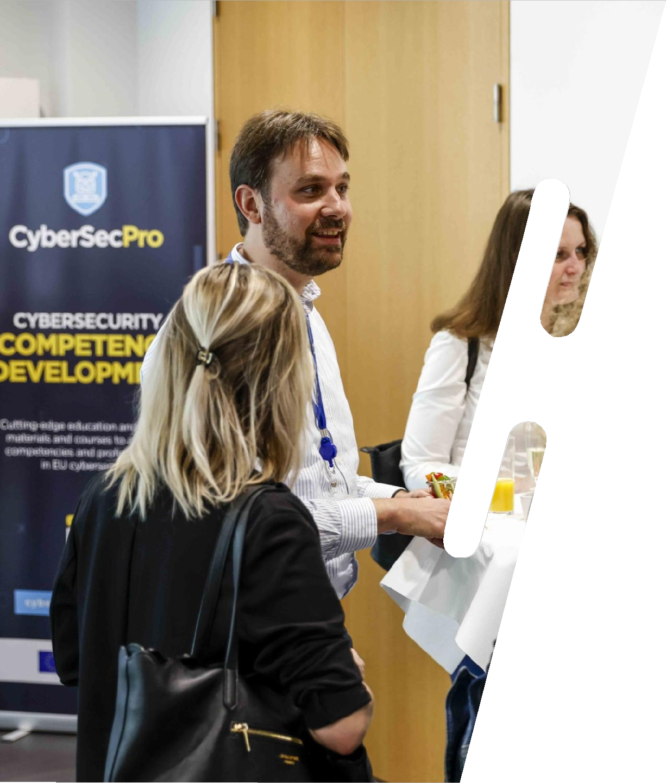
ΠΟΙΟΣ
Προφίλ των συμμετεχόντων στην κατάρτιση
Διευθυντές και ηγέτες
Επαγγελματίες της εργασιακής ζωής
ΜΜΕ και δημόσιος τομέας
Εργαζόμενοι
Επαγγελματίες και λάτρεις της ασφάλειας στον κυβερνοχώρο

Slide 5

ΠΟΙΟΣ
Προφίλ εκπαιδευτών
o Η Νινέτα Πολέμη είναι καθηγήτρια κυβερνοασφάλειας στο Πανεπιστήμιο Πειραιώς-UNIPI- (Εργαστήριο Κυβερνοασφάλειας, Τμήμα Πληροφορικής) και CTO/ συνιδρυτής της Trustilio. Υπηρέτησε (2017- 2020) ως Programme Manager και Policy Officer στη Γενική Διεύθυνση της Ευρωπαϊκής Επιτροπής (CONNECT H1 Unit entitled 'Cybersecurity Technologies and Capabilities'). Έλαβε το διδακτορικό της δίπλωμα στα Εφαρμοσμένα Μαθηματικά (Θεωρία Κωδικοποίησης) από το City University of New York (Graduate Center). Κατείχε θέσεις διδασκαλίας και έρευνας στο City University of New York (Queens C Baruch Colleges), State University of New York (Farmingdale), Université Libre de Bruxelles (ULB)-Solvay Brussels School-. Έχει πάνω από 150 δημοσιεύσεις στον τομέα της ασφάλειας (π.χ. ασφάλεια λιμένων, θαλάσσια ασφάλεια, ασφάλεια ναυτιλιακής εφοδιαστικής αλυσίδας) έχει διοργανώσει πολυάριθμες επιστημονικές και πολιτικές διεθνείς επιστημονικές εκδηλώσεις για την ασφάλεια στον κυβερνοχώρο. Έχει λάβει πολλές ερευνητικές επιχορηγήσεις (ΝΑΤΟ, ΙΕΕΕ) και βραβεία (NSA, MSI Army Research Office IEEE, CYNY, Ελληνικό Υπουργείο Ναυτιλίας, ΓΕΕΘΑ) και έχει συμμετάσχει ως Project και Technical Manager σε περισσότερα από 60 διεθνή, ευρωπαϊκά και εθνικά έργα κυβερνοασφάλειας και εμπορικά έργα. Χρησιμεύει ως εξωτερικός εμπειρογνώμονας/κριτής/σύμβουλος σε ENISA, E.C.(DG CNECT, DG HOME), FORTH, Focal Point.
Ο Paresh Rathod είναι έμπειρος τεχνοκράτης, εμπειρογνώμονας στον κυβερνοχώρο, καινοτόμος, εκπαιδευτικός και ηγέτης σκέψης με πάθος για τη δημιουργία ενός ασφαλέστερου ψηφιακού κόσμου, υπηρεσιών και λύσεων.
Τιμημένος με το μετάλλιο του Άξιου Ιππότη από τον Πρόεδρο της Δημοκρατίας της Φινλανδίας, ο Δρ. Rathod υπηρετεί ως επικεφαλής έρευνας και καινοτομίας στην Trustilio BV στις Κάτω Χώρες και ως θεματικός ηγέτης (Cyber RDI) – εκπαιδευτικός (ICT) στο Laurea, Φινλανδία.
Η συμβολή του εκτείνεται πέρα από τους ακαδημαϊκούς και εταιρικούς του ρόλους, σε φορείς όπως ο Ευρωπαϊκός Οργανισμός Κυβερνοασφάλειας (ECSO), όπου ήταν συμπρόεδρος ομάδας εργασίας, και ο ENISA, όπου διετέλεσε εμπειρογνώμονας-εισηγητής στην AHWG για την ανάπτυξη του Ευρωπαϊκού Πλαισίου Δεξιοτήτων Κυβερνοασφάλειας.
Το επιστημονικό του έργο έχει παρουσιαστεί σε πολλά διεθνή συνέδρια, περιοδικά και φόρουμ, ενώ έχει εκπαιδεύσει πάνω από 10.000 επαγγελματίες και φοιτητές στην Ευρώπη.
Έχει συμμετάσχει σε εμβληματικά έργα καινοτομίας της ΕΕ, όπως:
ABC4EU, MOBI, MACICO, SATERISK, ECHO, CyberSecPro, DYNAMO, ARCSAR, EU-HYBNET, EU CISE 2020, CYCLOPES, διαμορφώνοντας το μέλλον της κυβερνοασφάλειας.
Έχει επίσης συμβάλει σε πρωτοβουλίες όπως CAL4INO, ECOLHE, DIG4LIFE, ενισχύοντας τον ψηφιακό μετασχηματισμό στην Ευρώπη.
Αξιοποιεί την εμπειρία του ως ανώτερος σύμβουλος σε επιχειρήσεις και οργανισμούς, προσφέροντας στρατηγική καθοδήγηση και υποστήριξη επιτυχίας.

Slide 6

Ιστορικό και προαπαιτούμενες γνώσεις
Βασικές γνώσεις:
Βασική κατανόηση των συστημάτων ηλεκτρονικών υπολογιστών
Εξοικείωση με τις συνήθεις ευπάθειες και τις απειλές ασφαλείας Βάσεις δεδομένων
Εξοικείωση με τις πιστοποιήσεις κυβερνοασφάλειας και τους κρίσιμους τομείς Ενημέρωση για την κυβερνοασφάλεια
Προαπαιτούμενα:
.
ΌΝΟΜΑ ΕΚΠΑΙΔΕΥΤΙΚΉΣ ΕΝΌΤΗΤΑΣ CSP: ΠΡΟΤΥΠΟ ΠΑΡΟΥΣΙΑΣΗΣ

Slide 7

ΘΕΜΑΤΑ
Θαλάσσιο Οικοσύστημα
Θαλάσσια Περιουσιακά Στοιχεία – Ταξινόμηση
Βασικές Έννοιες της Ασφάλειας
Cyber Hygiene (Υγιεινή στον Κυβερνοχώρο)

Slide 8
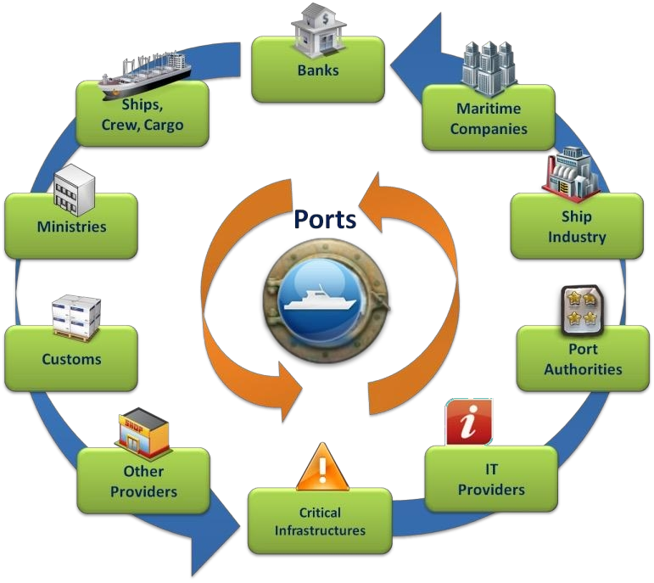
ΘΑΛΑΣΣΙΟ ΣΥΝΘΕΤΟ ΟΙΚΟΣΥΣΤΗΜΑ

Slide 9

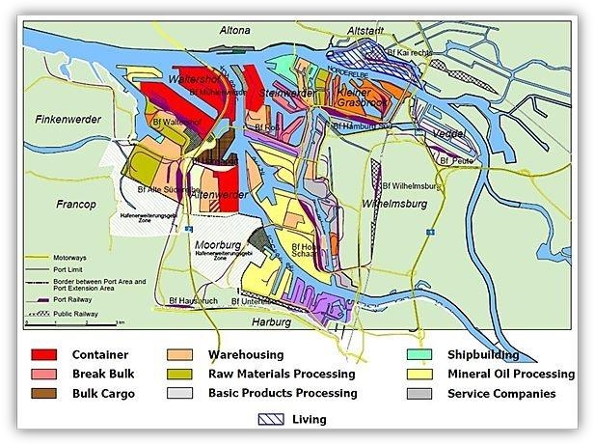
Λιμάνι:
Ένα πολύ σύνθετο περιβάλλον
Ασφάλεια λιμένων: λιμένα: Εξαιρετικά εξειδικευμένη

Slide 10

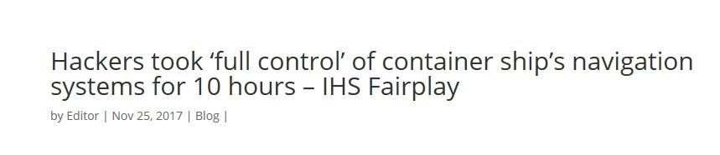
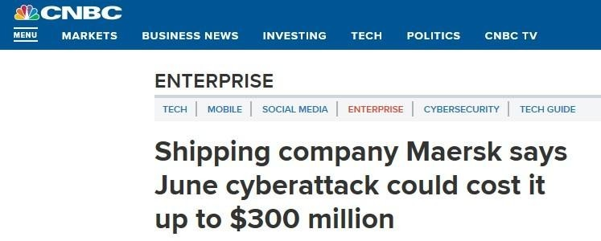
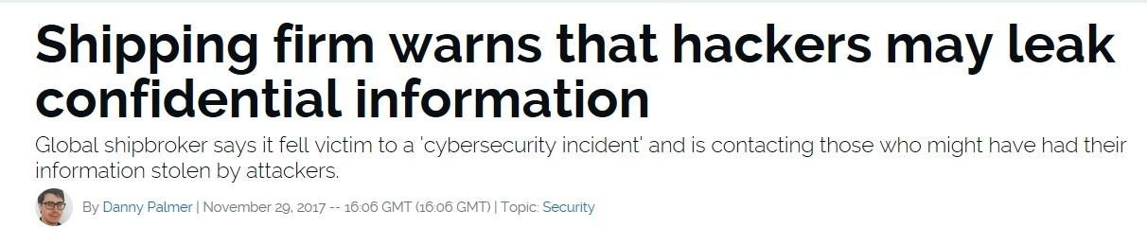
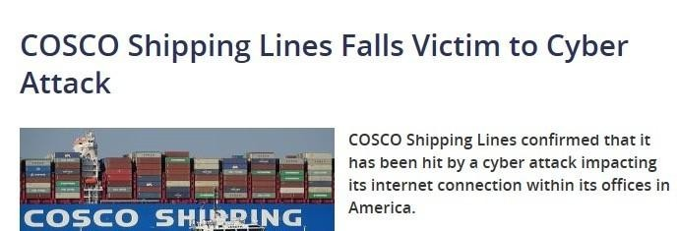
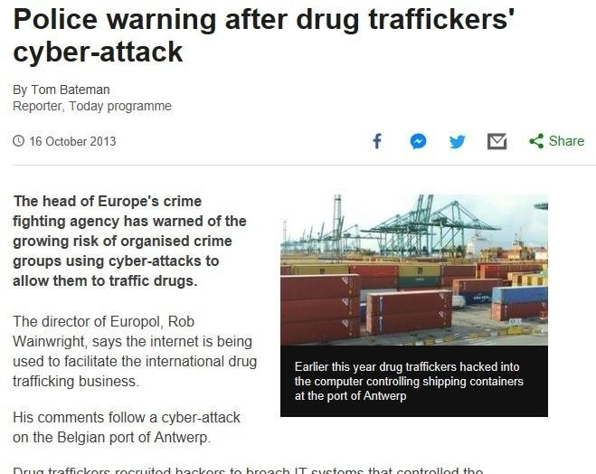
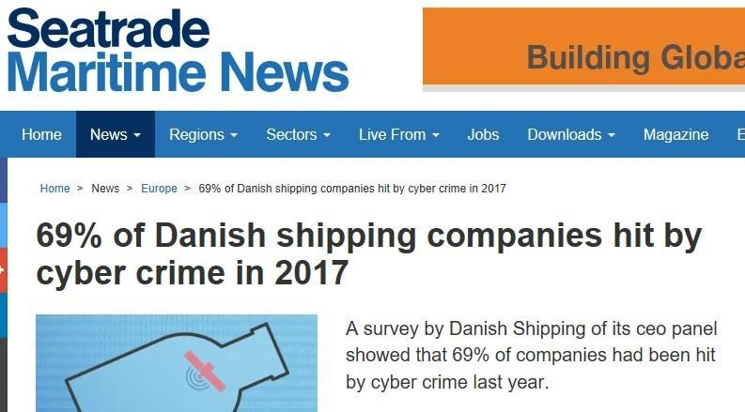
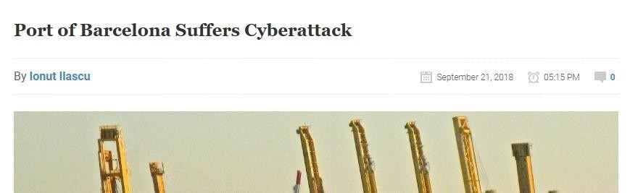

Ο ΤΟΜΕΑΣ ΤΩΝ ΛΙΜΕΝΩΝ ΔΕΧΕΤΑΙΕΠΊΘΕΣΗ!
Μεσογειακή Ναυτιλιακή Εταιρεία (MSC)
2020- επίθεση κακόβουλου λογισμικού
Maersk Petya
Ransomware-2017
James Fisher and Sons Pls (UK )
Phishing attack 2019
5
Πηγές:ENISA,
Ασφάλεια στον κυβερνοχώρο στη ναυτιλιακή βιομηχανία: Μια συστηματική επισκόπηση των πρόσφατων εξελίξεων και των μελλοντικών τάσεων

Slide 11
ΣΥΜΒΑΝΤΑ ΤΑ ΤΕΛΕΥΤΑΙΑ ΧΡΟΝΙΑ
Παραδείγματα Κυβερνοεπιθέσεων στον Ναυτιλιακό Τομέα
2017 – Επίθεση Petya στη MAERSK
Κακόβουλο λογισμικό που φέρεται να εξαπέλυσε ο ρωσικός στρατός στην Ουκρανία εξαπλώθηκε παγκοσμίως και διέκοψε τη λειτουργία του ναυτιλιακού κολοσσού MAERSK, προκαλώντας ζημία ύψους περίπου 300 εκατομμυρίων δολαρίων.
Η MAERSK επλήγη στο πλαίσιο της παγκόσμιας κυβερνοεπίθεσης Petya..
2023 – Επίθεση στο λιμάνι Nagoya, Ιαπωνία
Το λιμάνι Nagoya στην κεντρική Ιαπωνία (νομός Aichi), αδυνατούσε να φορτώσει ή να εκφορτώσει εμπορευματοκιβώτια μετά από κυβερνοεπίθεση Ρώσων χάκερς στο σύστημα υπολογιστών του.

Slide 12
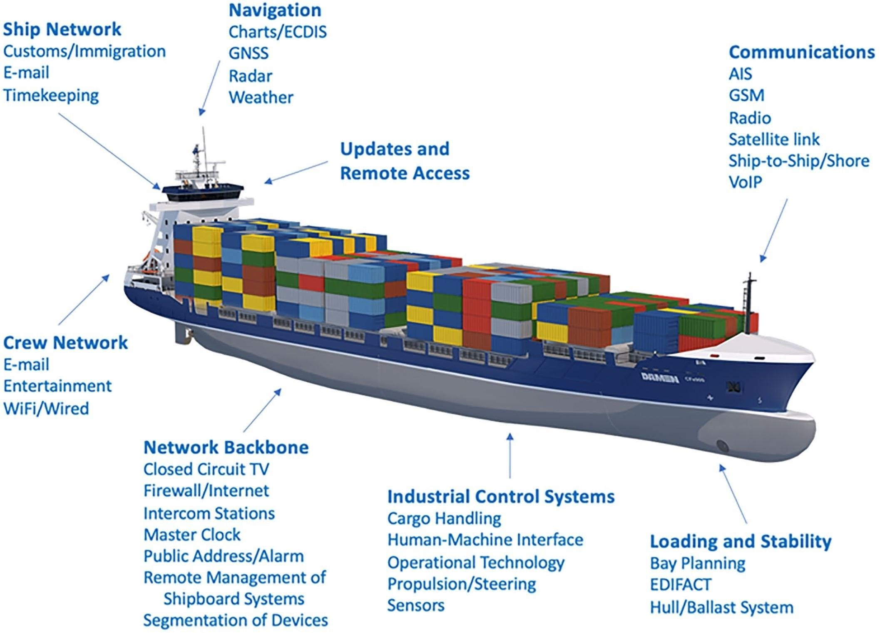
ΤΕΧΝΟΛΟΓΙΕΣ ΠΛΟΙΟΥ
Δίκτυο Πλοίου
Τελωνεία/Μετανάστευση
Ηλεκτρονικό ταχυδρομείο
Καταγραφή χρόνου
Δίκτυο Πληρώματος
Ηλεκτρονικό ταχυδρομείο
Ψυχαγωγία
WiFi/Ενσύρματη σύνδεση
Κορμός Δικτύου (Network Backbone)
Κλειστό Κύκλωμα Τηλεόρασης (CCTV)
Τείχος προστασίας/Διαδίκτυο
Διασυνδετικοί Σταθμοί
Κεντρικό ρολόι
Αναγγελίες/Συναγερμοί
Απομακρυσμένη διαχείριση συστημάτων πλοίου
Τμηματοποίηση συσκευών
Συστήματα Ελέγχου Βιομηχανίας (Industrial Control Systems)
Διαχείριση Φορτίου
Διεπαφή Ανθρώπου-Μηχανής (HMI)
Λειτουργική Τεχνολογία
Πρόωση/Πηδάλιο
Αισθητήρες
Φόρτωση και Σταθερότητα (Loading and Stability)
Σχεδιασμός διαμερισμάτων
EDIFACT
Σύστημα κύτους/εξισορρόπησης
Πλοήγηση (Navigation)
Χάρτες/ECIDS
GNSS
Ραντάρ
Καιρός
Ενημερώσεις και Απομακρυσμένη Πρόσβαση
Επικοινωνίες (Communications)
AIS
GSM
Ραδιόφωνο
Δορυφορική σύνδεση
Επικοινωνία πλοίο-πλοίο/πλοίο-ξηρά
Πηγή: Atlantic Council

Slide 13
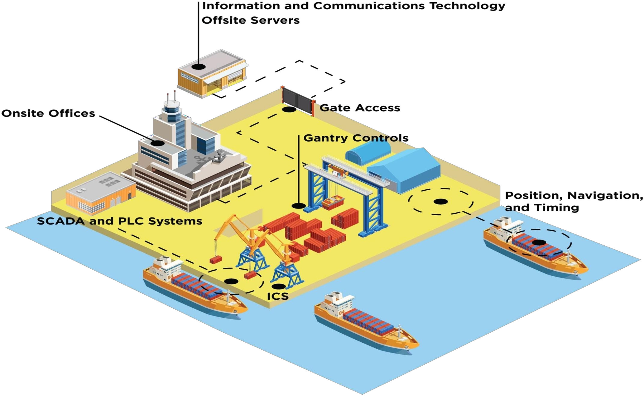
ΒΑΣΙΚΕΣ ΛΙΜΕΝΙΚΕΣ ΤΕΧΝΟΛΟΓΙΕΣ
SCADA and PLC Systems = Συστήματα SCADA και Προγραμματιζόμενοι Λογικοί Ελεγκτές (PLC)
ICS = Βιομηχανικά Συστήματα Ελέγχου
Gantry Controls = Έλεγχος Γερανογεφυρών
Gate Access = Πρόσβαση Πύλης
Onsite Offices = Εγκαταστάσεις Γραφείων στον Χώρο
Information and Communications Technology Offsite Servers = Διακομιστές Τεχνολογιών Πληροφορικής και Επικοινωνιών (εκτός εγκατάστασης)
Position, Navigation and Timing = Θέση, Πλοήγηση και Συγχρονισμός
Δημιουργήθηκε από το Atlantic Council

Slide 14
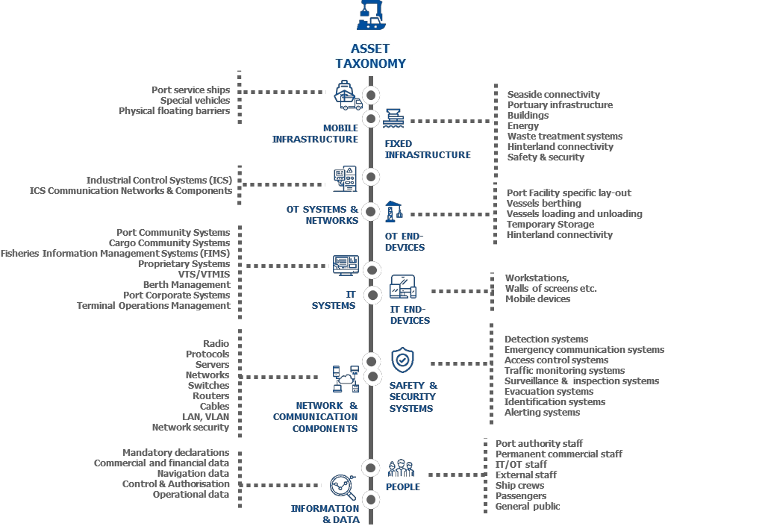

Θαλάσσια Περιουσιακά Στοιχεία – Επιφάνεια Επίθεσης
6. Τερματικές Συσκευές IT
• Σταθμοί εργασίας
• Οθόνες τοίχου
• Κινητές συσκευές
7. Δικτυακά & Επικοινωνιακά Στοιχεία
• Ραδιόφωνα
• Πρωτόκολλα
• Διακομιστές
• Δίκτυα
• Διακόπτες
• Δρομολογητές
• Καλώδια
• LAN, VLAN
• Ασφάλεια δικτύου
8. Συστήματα Ασφάλειας & Προστασίας
• Συστήματα ανίχνευσης
• Συστήματα επείγουσας επικοινωνίας
• Συστήματα ελέγχου πρόσβασης
• Συστήματα παρακολούθησης κυκλοφορίας
• Συστήματα επιτήρησης & επιθεώρησης
• Συστήματα εκκένωσης
• Συστήματα ταυτοποίησης
• Συστήματα ειδοποίησης
9. Πληροφορίες & Δεδομένα
• Υποχρεωτικές δηλώσεις
• Εμπορικά και οικονομικά δεδομένα
• Δεδομένα πλοήγησης
• Έλεγχος και εξουσιοδότηση
• Λειτουργικά δεδομένα
10. Ανθρώπινο Δυναμικό (People)
• Προσωπικό λιμενικής αρχής
• Μόνιμο εμπορικό προσωπικό
• Προσωπικό IT/OT
• Εξωτερικό προσωπικό
• Πληρώματα πλοίων
• Επιβάτες
• Γενικό κοινό
1. Κινητή Υποδομή (Mobile Infrastructure)
• Πλοία λιμενικής υπηρεσίας
• Ειδικά οχήματα
• Πλωτά φυσικά εμπόδια
2. Σταθερή Υποδομή (Fixed Infrastructure)
• Σύνδεση με τη θάλασσα
• Λιμενικές υποδομές
• Κτήρια
• Ενέργεια
• Συστήματα επεξεργασίας αποβλήτων
• Σύνδεση με την ενδοχώρα
• Ασφάλεια και προστασία
3. Συστήματα & Δίκτυα OT
• Βιομηχανικά συστήματα ελέγχου (ICS)
• Δίκτυα επικοινωνίας ICS & εξαρτήματα
4. Τερματικές Συσκευές OT
• Διάταξη λιμενικής εγκατάστασης
• Ελλιμενισμός πλοίων
• Φόρτωση και εκφόρτωση πλοίων
• Προσωρινή αποθήκευση
• Σύνδεση με την ενδοχώρα
5. Συστήματα IT
• Συστήματα κοινότητας λιμένα
• Συστήματα διαχείρισης φορτίου
• Συστήματα διαχείρισης αλιείας
• Ιδιόκτητα συστήματα
• VIS/VTMIS
• Διαχείριση θέσεων ελλιμενισμού
• Εταιρικά συστήματα λιμένα
• Διαχείριση λειτουργιών τερματικού
9
Ναυτιλία και κυβερνοασφάλεια: το έργο του ENISA

Slide 15
ISO 27001
Καθιστώντας το περιουσιακό στοιχείο
προσβάσιμο μόνο σε όσους έχουν εξουσιοδοτηθεί να το χρησιμοποιήσουν.
Εμπιστευτικότητα
Ακεραιότητα, αυθεντικότητα
Διασφάλιση της ακρίβειας, της ταυτότητας, της πληρότητας του περιουσιακού στοιχείου.
Διαθεσιμότητα, μη αποποίηση ευθύνης
Διασφάλιση ότι το περιουσιακό στοιχείο είναι διαθέσιμο όταν απαιτείται.

Slide 16






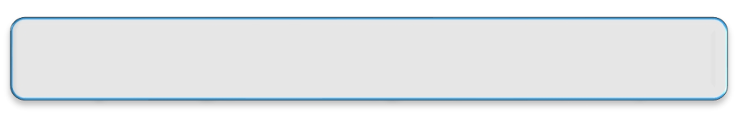
IT SYSTEM
Χρήστες/ Διαδικασίες
(φυσικοί χρήστες, έξυπνα αντικείμενα, διαδικασίες ασφαλείας)
Δεδομένα & διαδικασίες δεδομένων
(ad-hoc, ιδιόκτητα, μεγάλα δεδομένα, μοντέλα ανάλυσης/διαχείρισης δεδομένων/εκπαίδευσης)
Τομεακές/τομεακές ηλεκτρονικές/υπηρεσίες (ηλεκτρονική υγεία, ηλεκτρονική τιμολόγηση, εφοδιαστική,
Εφαρμογές και τεχνολογίες ΤΠ
(ML/AI, IoT, διακομιστές, ERP, έξυπνες συσκευές)
Τηλεπικοινωνίες
(δίκτυα, δορυφόροι, δρομολογητές, οπτικές ίνες, τηλεπικοινωνιακές συσκευές...)
Υποδομές
(κτίρια, τερματικά, πύλες, κέντρα δεδομένων)

Slide 17


SECURITY VS SAFETY
Η κυβερνοασφάλεια επικεντρώνεται στην προστασία ψηφιακών συστημάτων, δεδομένων και δικτύων από μη εξουσιοδοτημένη πρόσβαση, κακόβουλο λογισμικό και επιθέσεις. Αντιμετωπίζει απειλές όπως οι κυβερνοεπιθέσεις, η απώλεια δεδομένων, οι παραβιάσεις απορρήτου και η υποκλοπή πληροφοριών.
Αντίθετα, η φυσική ασφάλεια ασχολείται με την προστασία ανθρώπων, εγκαταστάσεων και εξοπλισμού από φυσικές απειλές, όπως μη εξουσιοδοτημένη είσοδος, κλοπή, βανδαλισμό ή φυσικές καταστροφές (π.χ. φωτιά, πλημμύρα).
Η συνδυασμένη εφαρμογή και των δύο τύπων ασφάλειας είναι κρίσιμη για την προστασία κρίσιμων υποδομών, ειδικά σε περιβάλλοντα όπως πλοία, λιμάνια ή βιομηχανικά συστήματα όπου οι φυσικές και οι ψηφιακές απειλές συνυπάρχουν και αλληλοεπηρεάζονται.
Κυβερνο-Ασφάλεια
Φυσική Ασφάλεια

Slide 18
ΑΠΕΙΛEΣ ΚΑΙ ΕΠΙΘEΣΕΙΣ
🔵 ΑΠΩΛΕΙΑ ΔΙΑΘΕΣΙΜΟΤΗΤΑΣ
▪ Άρνηση παροχής υπηρεσιών
▪ Υποκλοπή
▪ Μυστικότητα κλειδιών
▪ Εισαγωγή συνοδού πειρατείας
▪ Δρομολόγηση δικτύου
▪ Κρυφό κανάλι
🔵 ΑΠΩΛΕΙΑ ΑΚΕΡΑΙΟΤΗΤΑΣ
▪ Μάντεμα κλειδιού
▪ Κρυπταναλυτικές επιθέσεις
🔵 ΑΠΩΛΕΙΑ ΑΥΘΕΝΤΙΚΟΤΗΤΑΣ
▪ Μη εξουσιοδοτημένη πρόσβαση
▪ Πλαστοπροσωπία ιστότοπου
▪ Πλαστογραφημένες / μη εθελοντικές ενέργειες χρήστη
▪ Εκτέλεση εντολών
🔵 ΑΠΩΛΕΙΑ ΕΜΠΙΣΤΕΥΤΙΚΟΤΗΤΑΣ
▪ Κατασκοπεία (προσωπική, εταιρική, εθνική, στρατιωτική)
▪ Παραβίαση δεδομένων και πληροφοριών
🔵 ΑΠΩΛΕΙΑ ΜΗ ΑΠΟΚΗΡΥΞΗΣ
▪ Μάντεμα κλειδιών
▪ Επιθέσεις κρυπτανάλυσης

Slide 19
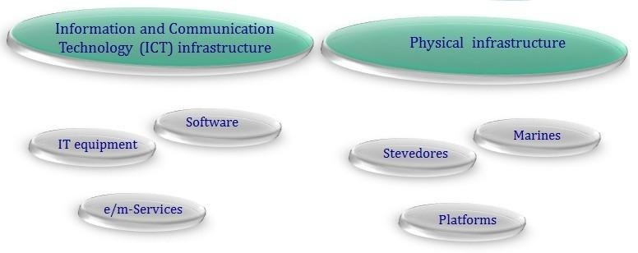
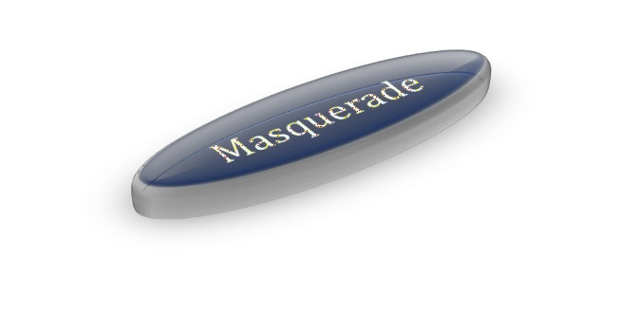


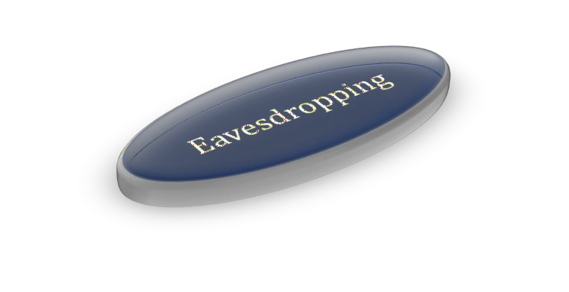
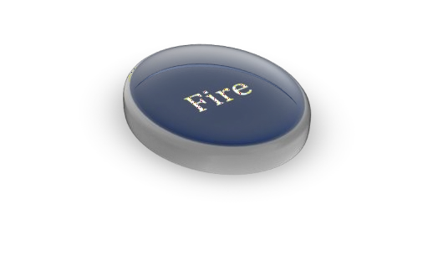

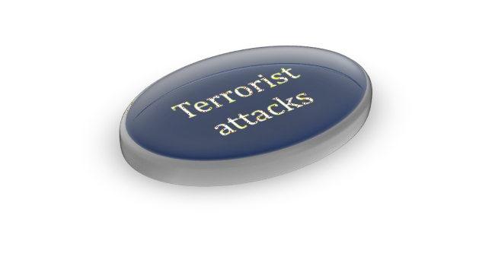



Slide 20
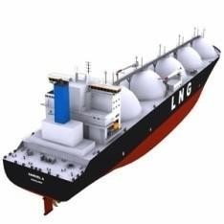
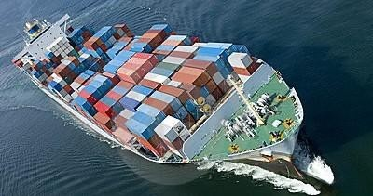
✔️ GPS Spoofing
✔️ Μη εξουσιοδοτημένη πρόσβαση σε κινητές συσκευές επί του σκάφους
✔️ Χειραγώγηση φορτωτικών
✔️ Παρεμβολές σημάτων, παρακολούθηση
✔️ Στοχευμένη πρόσβαση σε υποδομές αυτοματοποιημένων τερματικών σταθμών
(π.χ. ηλεκτρονικές πύλες, RFID σε εμπορευματοκιβώτια, κάμερες, συστήματα παρακολούθησης)
✔️ Spearphishing, DoS, ……
Επιτυχείς επιθέσεις: Maersk, Port of Barcelona, λιμάνια των ΗΠΑ (Long Beach, San Diego), Austal, Βασιλικό Ναυτικό της Ρουμανίας

Slide 21
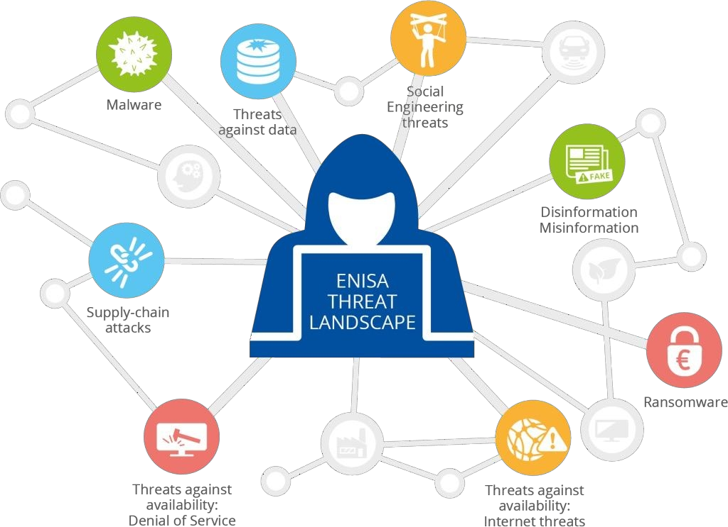
ΤΟΠIΟ ΑΠΕΙΛΩΝ 2022
Malware → Κακόβουλο Λογισμικό
Threats against data → Απειλές κατά των δεδομένων
Social Engineering threats → Απειλές Κοινωνικής Μηχανικής
Disinformation / Misinformation → Παραπληροφόρηση / Ψευδείς Πληροφορίες
Supply-chain attacks → Επιθέσεις στην αλυσίδα εφοδιασμού
Threats against availability: Denial of Service → Απειλές κατά της διαθεσιμότητας: Επιθέσεις Άρνησης Παροχής Υπηρεσιών (DoS)
Threats against availability: Internet threats → Απειλές κατά της διαθεσιμότητας: Απειλές μέσω Διαδικτύου
Ransomware → Λυτρισμικό (Ransomware)
Πηγή: ENISA 2022

Slide 22
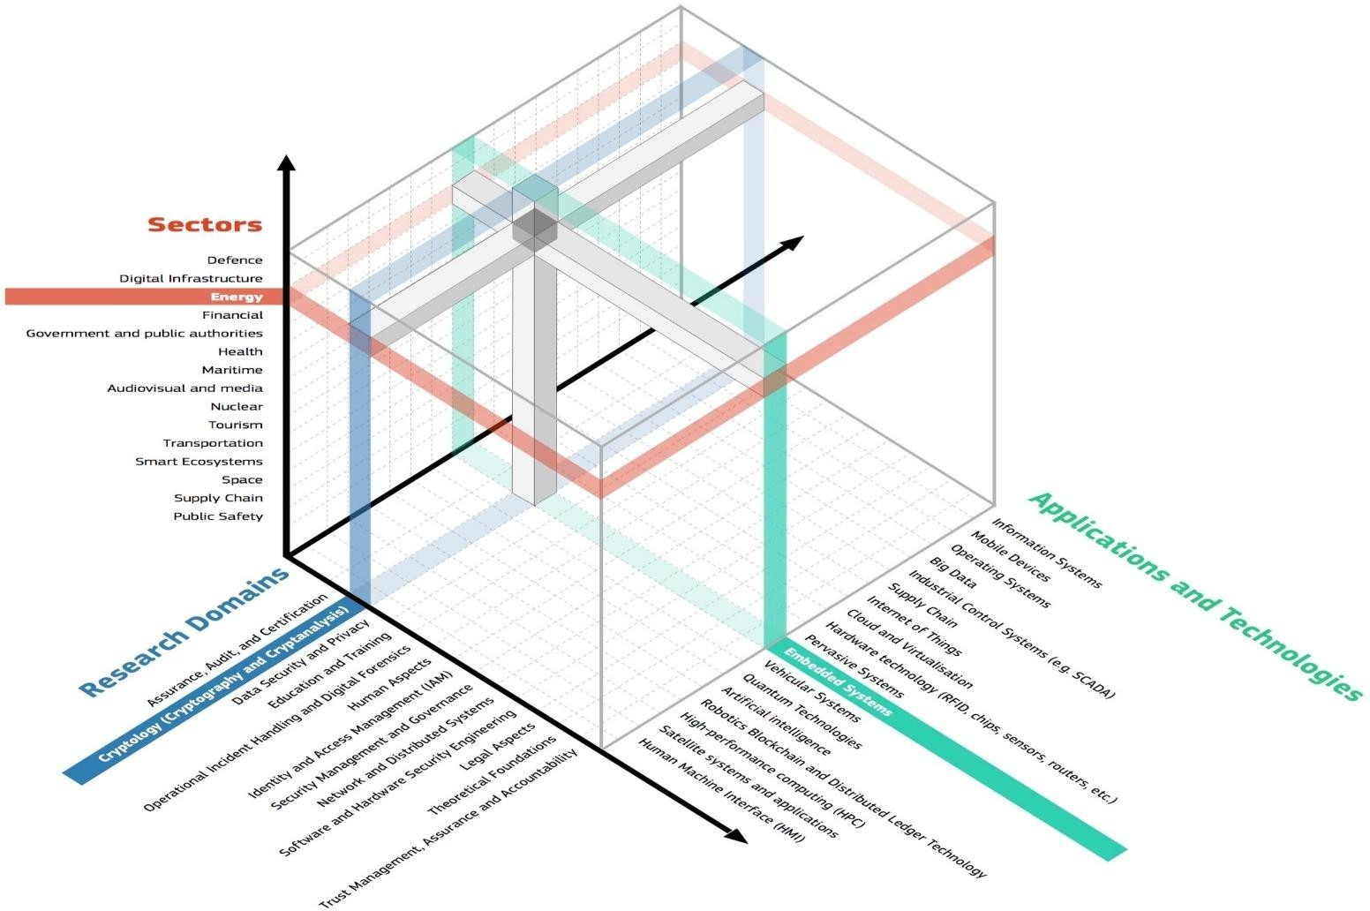
ΤΑΞΙΝΌΜΗΣΗΤΗΣΚΥΒΕΡΝΟΑΣΦΆΛΕΙΑΣ(JRC/DGCNECT)
Ψηφιακές υπογραφές
Ασύμμετρηκρυπτογραφία και κρυπτανάλυση
Συμμετρικήκρυπτογραφία και κρυπτανάλυση
Συναρτήσεις κατακερματισμού
Διαχείριση κλειδιών
Αυθεντικοποίηση μηνυμάτων
Παραγωγή τυχαίων αριθμών
Μεθοδολογίες κρυπτανάλυσης τεχνικέςκαιεργαλεία
Κβαντική κρυπτολογία
Μετα-κβαντική κρυπτολογία
Μαθηµατική βάσεις της κρυπτογραφίας

Slide 23
ΟΡΙΣΜΟΙ
Αsset | Οτιδήποτε έχει αξία για τον οργανισμό
Απειλή Επίπεδο απειλής Επίπεδο επιπτώσεων | Πιθανή αιτία ενός ανεπιθύμητου συμβάντος, το οποίο μπορεί να οδηγήσει σε βλάβη του συστήματος ΤΠΕ ή του οργανισμού Συχνότητα εμφάνισης Συνέπειες της απειλής (εάν εμφανιστεί)
Αντίμετρο/ Έλεγχος | Η ενέργεια(ες) (λογισμικό, διαδικασία, τεχνική) για την προστασία ενός περιουσιακού στοιχείου από μια απειλή που μπορεί να γίνει αντικείμενο εκμετάλλευσης
 | Μια αδυναμία ενός περιουσιακού στοιχείου που μπορεί να
Ευπάθεια | αξιοποιηθεί από τον
Επίπεδο τρωτότητας | απειλή
 | Πόσο εκτεθειμένο είναι το περιουσιακό στοιχείο (τα περιουσιακά
 | στοιχεία) στην απειλή
Επίπεδο κινδύνου | Συνδυασμός επιπέδου απειλής, επιπέδου επιπτώσεων και επίπεδο τρωτότητας

Slide 24
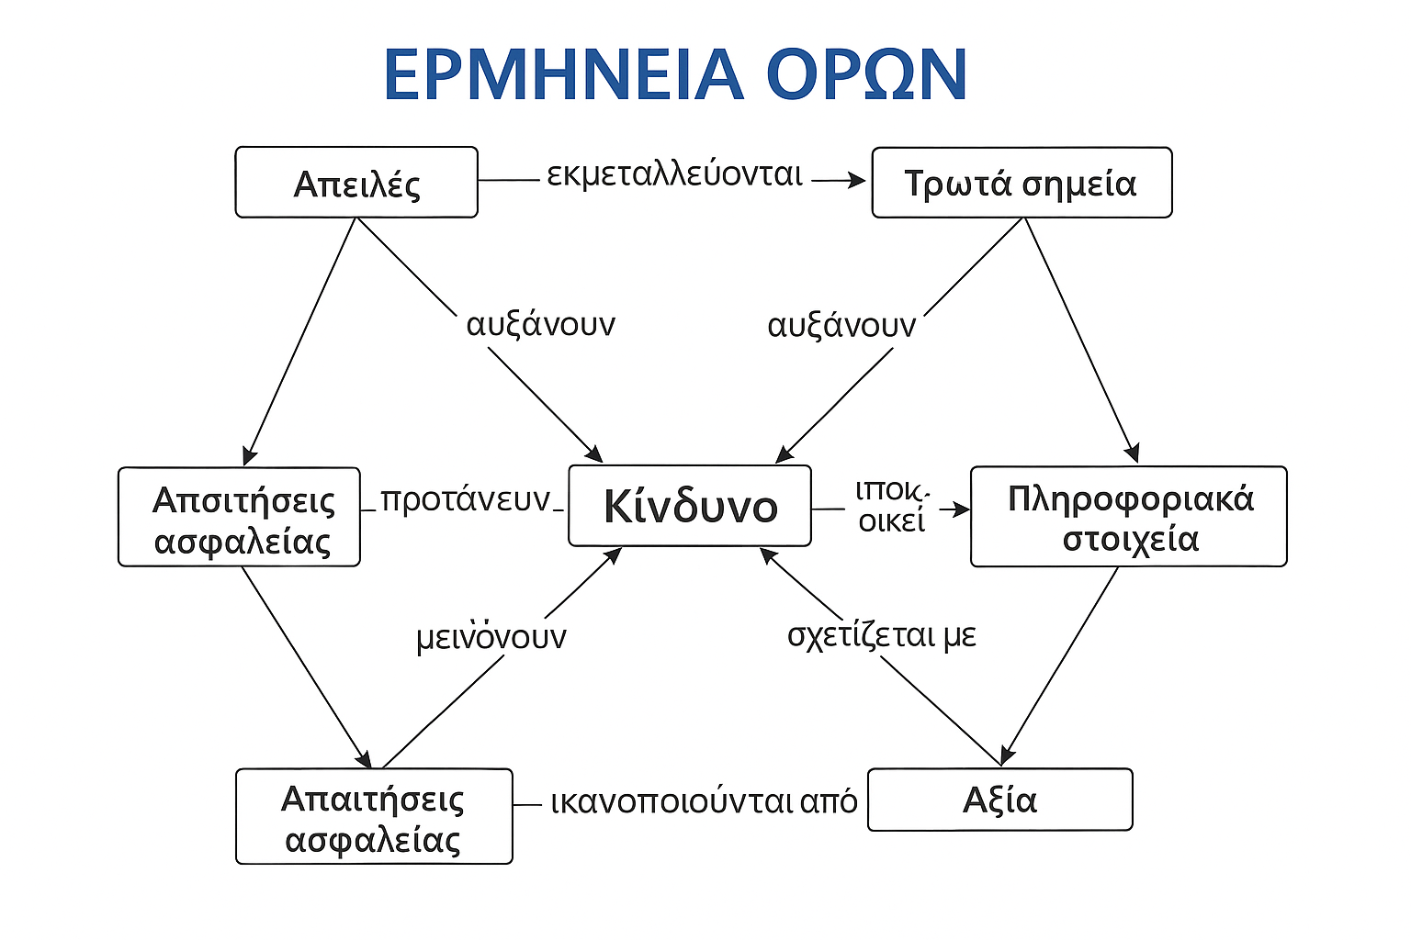
μειώνουν
σε
μειώνουν

Slide 25
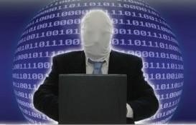
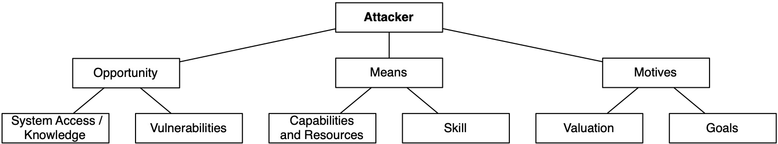
Επιτιθέμενος
⬇️
Ευκαιρία | Μέσα | Κίνητρα
⬇️
Πρόσβαση / Γνώση Συστήματος | Ευπάθειες | Δυνατότητες και Πόροι | Δεξιότητες | Αξιολόγηση | Στόχοι
(Πηγή: ENISA 2020)
"δυναμικό επίθεσης" που ορίζεται στο ISO/IEC 18045

Slide 26
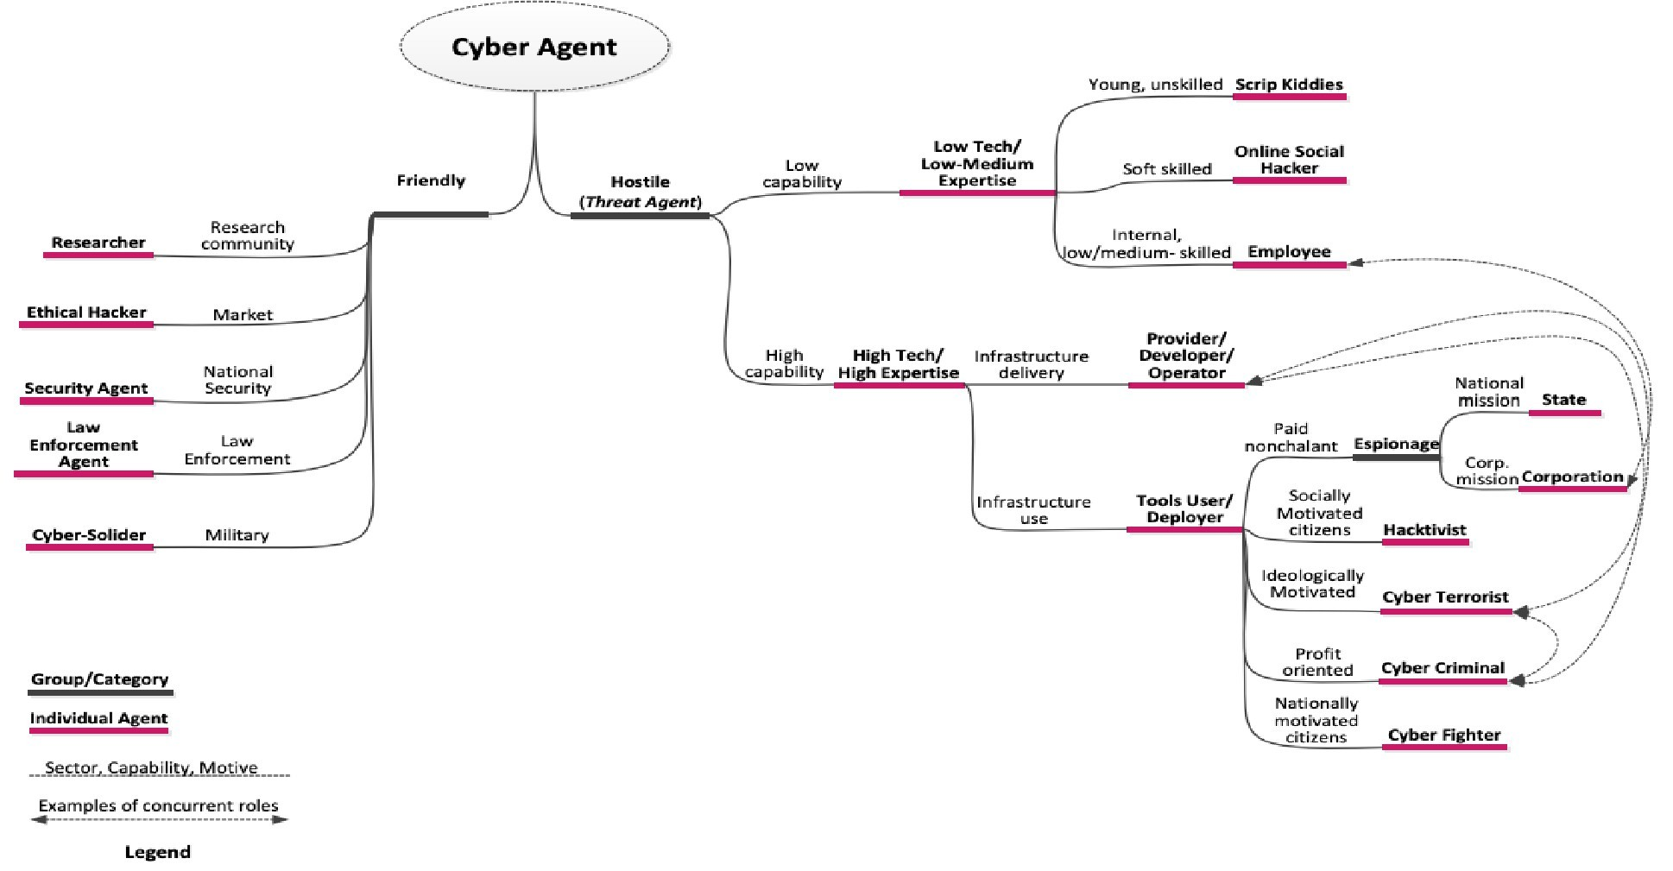
Κυβερνοπράκτορας (Cyber Agent)
➡️ Φιλικός
Ερευνητής (Researcher) – Ερευνητική κοινότητα
Ηθικός Χάκερ (Ethical Hacker) – Αγορά
Πράκτορας Ασφαλείας (Security Agent) – Εθνική ασφάλεια
Πράκτορας Επιβολής Νόμου (Law Enforcement Agent) – Επιβολή του νόμου
Κυβερνο-Στρατιώτης (Cyber-Soldier) – Στρατός
➡️ Εχθρικός (Πράκτορας Απειλής – Threat Agent)
🔹 Χαμηλή Ικανότητα (Low capability)
— Χαμηλή Τεχνολογία / Χαμηλή-Μέση Εξειδίκευση (Low Tech / Low-Medium Expertise)
• Νεαροί, χωρίς δεξιότητες → Script Kiddies
• Μαλακές δεξιότητες → Κοινωνικός Χάκερ (Online Social Hacker)
• Εσωτερικός, χαμηλής/μέσης εξειδίκευσης → Υπάλληλος (Employee)
🔹 Υψηλή Ικανότητα (High capability)
— Υψηλή Τεχνολογία / Υψηλή Εξειδίκευση (High Tech / High Expertise)
• Παράδοση υποδομής → Πάροχος / Προγραμματιστής / Χειριστής (Provider / Developer / Operator)
– Εθνική αποστολή → Κράτος (State)
– Εταιρική αποστολή → Εταιρεία (Corporation)
• Χρήση υποδομής → Χρήστης Εργαλείων / Εφαρμοστής (Tools User / Deployer)
– Αμειβόμενος / Αδιάφορος → Κατασκοπεία (Espionage)
– Κοινωνικά υποκινούμενοι πολίτες → Hacktivist
– Ιδεολογικά υποκινούμενοι → Κυβερνο-Τρομοκράτης (Cyber Terrorist)
– Προσανατολισμένοι στο κέρδος → Κυβερνοεγκληματίας (Cyber Criminal)
– Πολίτες με εθνικά κίνητρα → Κυβερνομαχητής (Cyber Fighter)
ΤΑΞΙΝΌΜΗΣΗ ΤΩΝ ΠΑΡΑΓΌΝΤΩΝ
ΑΠΕΙΛΉΣ
(Πηγή: ENISA, Μαρίνος 2013)

Slide 27
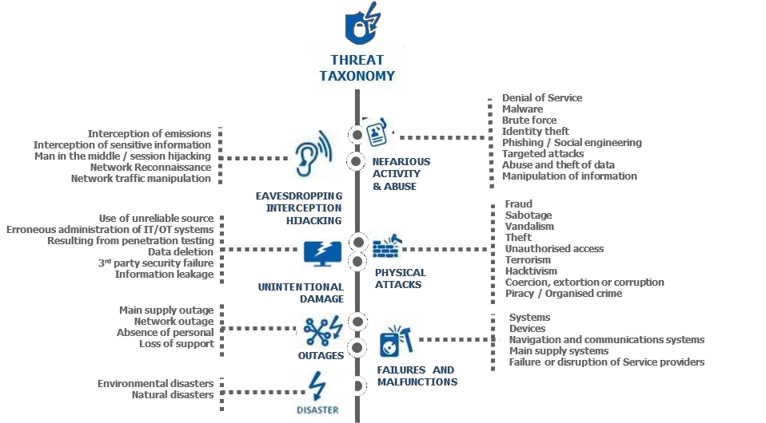
ΘΑΛΑΣΣΙΟ ΤΟΠΙΟ ΑΠΕΙΛΩΝ ΣΤΟΝΚΥΒΕΡΝΟΧΩΡΟ
Κυβερνοπράκτορας (Cyber Agent)
➡️ Φιλικός
Ερευνητής (Researcher) – Ερευνητική κοινότητα
Ηθικός Χάκερ (Ethical Hacker) – Αγορά
Πράκτορας Ασφαλείας (Security Agent) – Εθνική ασφάλεια
Πράκτορας Επιβολής Νόμου (Law Enforcement Agent) – Επιβολή του νόμου
Κυβερνο-Στρατιώτης (Cyber-Soldier) – Στρατός
➡️ Εχθρικός (Πράκτορας Απειλής – Threat Agent)
🔹 Χαμηλή Ικανότητα (Low capability)
— Χαμηλή Τεχνολογία / Χαμηλή-Μέση Εξειδίκευση (Low Tech / Low-Medium Expertise)
• Νεαροί, χωρίς δεξιότητες → Script Kiddies
• Μαλακές δεξιότητες → Κοινωνικός Χάκερ (Online Social Hacker)
• Εσωτερικός, χαμηλής/μέσης εξειδίκευσης → Υπάλληλος (Employee)
🔹 Υψηλή Ικανότητα (High capability)
— Υψηλή Τεχνολογία / Υψηλή Εξειδίκευση (High Tech / High Expertise)
• Παράδοση υποδομής → Πάροχος / Προγραμματιστής / Χειριστής (Provider / Developer / Operator)
– Εθνική αποστολή → Κράτος (State)
– Εταιρική αποστολή → Εταιρεία (Corporation)
• Χρήση υποδομής → Χρήστης Εργαλείων / Εφαρμοστής (Tools User / Deployer)
– Αμειβόμενος / Αδιάφορος → Κατασκοπεία (Espionage)
– Κοινωνικά υποκινούμενοι πολίτες → Hacktivist
– Ιδεολογικά υποκινούμενοι → Κυβερνο-Τρομοκράτης (Cyber Terrorist)
– Προσανατολισμένοι στο κέρδος → Κυβερνοεγκληματίας (Cyber Criminal)
– Πολίτες με εθνικά κίνητρα → Κυβερνομαχητής (Cyber Fighter)
22
Ναυτιλία και κυβερνοασφάλεια: το έργο του ENISA

Slide 28
| Στάδιο Επίθεσης | Επηρεαζόμενα Στοιχεία |
Εκβιαστικό Λογισμικό (Ransomware): Πληροφοριακά Συστήματα, Τερματικές Συσκευές, Δίκτυο, Συστατικά Επικοινωνίας, Πληροφορίες και Δεδομένα
Ανακάλυψη (Discovery): Άνθρωποι, Πληροφοριακά Συστήματα, Τερματικές Συσκευές, Δίκτυο και Επικοινωνίες
Κίνηση μέσα στο δίκτυο (Lateral Movement): Άνθρωποι, Πληροφοριακά Συστήματα, Δεδομένα
Συλλογή (Collection): Υπηρεσίες πρόσδεσης πλοίων, Ασφάλεια, Άνθρωποι, Υπηρεσίες προσωρινής αποθήκευσης, Διανομή και Μεταφορές
Έλεγχος & Εντολές (Command and Control): Πληροφοριακά Συστήματα, Δεδομένα, Υπηρεσίες πρόσδεσης και εκφόρτωσης, Υποδομές, Βιομηχανικά Συστήματα (OT)
Εξαγωγή Δεδομένων (Exfiltration): Τερματικές Συσκευές, Πληροφοριακά Συστήματα, Δίκτυο και Επικοινωνίες, OT Συστήματα
Επίπτωση (Impact): Πληροφοριακά Συστήματα, Τερματικές Συσκευές, Δίκτυο, Δεδομένα
Κακόβουλο Λογισμικό / Παραβίαση: Τερματικές Συσκευές, Πληροφοριακά Συστήματα, Πληροφορίες και Δεδομένα
Κοινωνική Μηχανική / Αναγνώριση (Social Engineering / Reconnaissance): Άνθρωποι, Πληροφοριακά Συστήματα, Αρχές, Υπηρεσίες Ασφαλείας
Ανάπτυξη Πόρων (Resource Development): Άνθρωποι, Πληροφοριακά Συστήματα, Αρχές, Συστήματα Ασφαλείας, Δεδομένα
Αρχική Πρόσβαση (Initial Access): Άνθρωποι, Πληροφοριακά ή Βιομηχανικά Συστήματα
Εκτέλεση (Execution): Άνθρωποι, Πληροφοριακά Συστήματα
Στοχοποιημένοι Πόροι (Resource Targeted): Πληροφοριακά Συστήματα, Κινητές/Σταθερές Υποδομές
Αποφυγή Άμυνας (Defence Evasion): Πληροφοριακά Συστήματα, Τερματικές Συσκευές, Επικοινωνιακά Συστατικά
Επίθεση στη Διαθεσιμότητα (π.χ. DDoS): Πληροφοριακά Συστήματα, Υποδομές, Υπηρεσίες πρόσδεσης και μεταφοράς

Slide 29
ΤΙ ΕΝΝΟΟΥΜΕ ΜΕ ΤΟΝ ΟΡΟ ΚΥΒΕΡΝΟΫΓΙΕΙΝΗ
Δεν υπάρχει πραγματική συναίνεση για το τι σημαίνει κυβερνοϋγιεινή ή πώς μπορεί να επιτευχθεί.
Η κυβερνοϋγιεινή είναι το ισοδύναμο της κυβερνοασφάλειας με την έννοια της προσωπικής υγιεινής στη βιβλιογραφία της δημόσιας υγείας.
Η ENISA αναφέρει ότι "η κυβερνοϋγιεινή πρέπει να εξετάζεται με τον ίδιο τρόπο όπως η προσωπική υγιεινή και, όταν ενσωματωθεί σωστά σε έναν οργανισμό, θα πρέπει να περιλαμβάνει καθημερινές ρουτίνες, καλές συμπεριφορές και περιστασιακούς ελέγχους, ώστε να διασφαλίζεται ότι η διαδικτυακή υγεία του οργανισμού βρίσκεται σε βέλτιστη κατάσταση".

Slide 30

Γιατί είναι σημαντική η κυβερνοϋγιεινή;
Διατήρηση καλής υγείας στον κυβερνοχώρο
Βοηθά στον εντοπισμό προβλημάτων πριν εξελιχθούν σε σοβαρά περιστατικά.
Αντιμετώπιση προκλητικού τοπίου απειλών
Αφορά την προστασία από διαρροή δεδομένων, απώλεια ή παραβίαση πληροφοριών.
Πρόληψη απώλειας ή αλλοίωσης δεδομένων
Ελαχιστοποιεί τον κίνδυνο σφαλμάτων και παραβιάσεων ασφαλείας.
Ενιαία προσέγγιση & ισχυρή κουλτούρα ασφάλειας
Καλλιεργεί υπεύθυνη συμπεριφορά και ενισχύει τη συνολική κυβερνοασφάλεια του οργανισμού.

Slide 31
ΚΎΡΙΕΣ ΠΡΟΚΛHΣΕΙΣ
Πηγές κινδύνου στην κυβερνοϋγιεινή
Ποικιλομορφία υλικού
Υπολογιστές, κινητές συσκευές, συνδεδεμένες συσκευές, σκληροί δίσκοι, αποθήκευση στο νέφος.
Απαρχαιωμένο λογισμικό
Οι εφαρμογές πρέπει να ενημερώνονται τακτικά με πακέτα ασφαλείας για την αποφυγή γνωστών ευπαθειών.
Παλαιό λογισμικό ασφαλείας
Τα antivirus και λοιπά λογισμικά ασφαλείας πρέπει να παραμένουν ενημερωμένα, για να ανταποκρίνονται σε νέες απειλές.
Κακές συνήθειες
Αδύναμοι κωδικοί πρόσβασης, ανεπαρκή μέτρα ασφάλειας ή υπερβολική ευκολία σε ρυθμίσεις που μειώνουν την προστασία.

Slide 32
Κύριες Συμβουλές για την Υγιεινή στον Προσωπικό Κυβερνοχώρο
Χρήση σωστών εργαλείων για την κυβερνοϋγιεινή
Εγκατάσταση αξιόπιστου λογισμικού προστασίας από ιούς και κακόβουλο λογισμικό
Χρήση τείχους προστασίας δικτύου
Ενεργοποίηση ελέγχου ταυτότητας πολλαπλών παραγόντων (MFA)
Κρυπτογράφηση συσκευών
Να είστε προσεκτικοί και ακριβείς με την κυβερνοϋγιεινή
Ορισμός ισχυρών κωδικών πρόσβασης
Διατήρηση καθαρού σκληρού δίσκου
Ασφάλιση του router σας

Slide 33
ΟΡΓΑΝΩΤΙΚH ΚΥΒΕΡΝΟΫΓΙΕΙΝH
• Πολύ μεγαλύτερες ευκαιρίες επίθεσης
• Δυσκολότερος έλεγχος
• Ανεπαρκής ή ελλιπής διαχείριση κινδύνου από τον προμηθευτή
• BYOD (Φέρτε τη δική σας συσκευή)

Slide 34
ΠΡΟΚΛHΣΕΙΣ ΓΙΑ ΤΗΝ ΚΥΒΕΡΝΟΫΓΙΕΙΝH ΑΠO ΤΟ BYOD
• Αύξηση του κινδύνου διαρροής δεδομένων
• Έκθεση σε τρωτά σημεία
• Συνδυασμός προσωπικών και εταιρικών δεδομένων
• Αύξηση της διείσδυσης κακόβουλου λογισμικού
• Επέκταση της υποδομής IT

Slide 35
ENISA
NIST
ΣΤΟΧΟΙ ΕΛΕΓΧΟΥ ΠΕΝΤΕ ΚΛΕΙΔΙΩΝ
Προστασία της περιμέτρου
Προστασία του δικτύου
Προστασία μεμονωμένων συσκευών
Χρήση του cloud με ασφαλή τρόπο
Προστασία της αλυσίδας εφοδιασμού
ΘΕΜΕΛΙΩΔΕΙΣ ΕΡΓΑΣΙΕΣ ΚΥΒΕΡΝΟΫΓΙΕΙΝΗΣ ΣΤΟ ΔΙΚΤΥΟ
Να έχετε αρχείο όλων των λογισμικών/hardware ώστε να γνωρίζετε πώς είναι η κατάστασή σας
Να χρησιμοποιείτε οδηγούς ασφαλούς ρύθμισης/σκλήρυνσης για όλες τις συσκευές
Διαχείριση των δεδομένων εντός και εκτός του δικτύου σας
Να σαρώνετε όλα τα εισερχόμενα μηνύματα ηλεκτρονικού ταχυδρομείου
Ελαχιστοποίηση των διαχειριστικών λογαριασμών
Να δημιουργείτε τακτικά αντίγραφα ασφαλείας δεδομένων και να ελέγχετε τη δυνατότητα επαναφοράς τους
Να καταρτίζετε σχέδιο αντιμετώπισης περιστατικών
Επιβολή παρόμοιων επιπέδων ασφάλειας σε όλη την αλυσίδα εφοδιασμού
τυποποιημένο σύνολο βέλτιστων πρακτικών που πρέπει να εφαρμόζει κάθε οργανισμός:
  Know WhatYou Have:
  Εκπαιδεύστετοανθρώπινοστοιχείο:
  Διασφάλιση της ακεραιότητας των δεδομένων
  Περιορίστε το κοινωνικό στοιχείο
  Ανίχνευσηκαιεπιδιόρθωσητρωτώνσημείων
  Εφαρμόστε το ελάχιστο προνόμιο:
Τελικά, οι οργανισμοί θα πρέπει να έχουν κατά νου ότι η διατήρηση της κυβερνοϋγιεινής είναι ένα επιχειρηματικό πρόβλημα, όχι ένα πρόβλημα πληροφορικής.

Slide 36
Υγιεινή στον κυβερνοχώρο Ένα βασικό σύνολο πρακτικών
Η κυβερνοϋγιεινή είναι ένα σύνολο πρακτικών για τη διαχείριση των πιο κοινών και διαδεδομένων κινδύνων κυβερνοασφάλειας που αντιμετωπίζουν σήμερα οι οργανισμοί.
Εντοπίστε, ιεραρχήστε και διαχειριστείτε βασικές υπηρεσίες, προϊόντα και υποστηρικτικά περιουσιακά στοιχεία του οργανισμού.
Εντοπίστε, ιεραρχήστε και διαχειριστείτε κινδύνους στις βασικές υπηρεσίες και προϊόντα του οργανισμού.
Καθιερώστε ένα σχέδιο απόκρισης περιστατικών.
Διεξάγετε εκπαιδευτικές και ενημερωτικές δραστηριότητες κυβερνοασφάλειας.
Εγκαθιδρύστε πολιτικές και μηχανισμούς ασφάλειας και παρακολούθησης του δικτύου.
Ελέγχετε την πρόσβαση βάσει της αρχής του ελάχιστου απαιτούμενου δικαιώματος και διατηρείτε τους λογαριασμούς πρόσβασης των χρηστών.
Διαχειριστείτε αλλαγές τεχνολογίας και χρησιμοποιήστε τυποποιημένες ρυθμίσεις ασφαλείας.
Εφαρμόστε μηχανισμούς προστασίας και ανάκτησης δεδομένων.
Προλάβετε και παρακολουθείτε επιθέσεις κακόβουλου λογισμικού.
Διαχειριστείτε κινδύνους κυβερνοασφάλειας από προμηθευτές και εξωτερικές εξαρτήσεις.
Εκτελέστε παρακολούθηση και αντιμετώπιση απειλών και ευπαθειών.

Slide 37
ΣΥΜΒΟΥΛEΣ ΚΥΒΕΡΝΟΫΓΙΕΙΝHΣ ΓΙΑ ΤΗΝ ΤΗΛΕΡΓΑΣIΑ
Χρήση εταιρικών (και όχι προσωπικών) υπολογιστών
Συνδεθείτε στο διαδίκτυο μέσω ασφαλών δικτύων – αποφύγετε τα ανοιχτά/ελεύθερα δίκτυα
Αποφύγετε την ανταλλαγή ευαίσθητων εταιρικών πληροφοριών (π.χ. μέσω email) μέσω ενδεχομένως μη ασφαλών συνδέσεων
Κλειδώστε την οθόνη σας αν εργάζεστε σε κοινόχρηστο χώρο
Μην κοινοποιείτε τα URL της εικονικής συνάντησης στα μέσα κοινωνικής δικτύωσης ή σε άλλα δημόσια κανάλια
Μην χρησιμοποιείτε δημόσιο Wi-Fi
Να προστατεύετε πάντα την εργασία σας με μια οθόνη απορρήτου

Slide 38

ΕΥΧΑΡΙΣΤΟΥΜΕ ΓΙΑ ΤΗΝ ΠΡΟΣΟΧΗ ΣΑΣ
NINETA POLEMI
DPOLEMI@GMAIL.COM
SKYPE: POLEMI
LINKEDIN: DR NINETA POLEMI

Slide 39

ΔΙΑΧΕΙΡΙΣΗ ΑΣΦΑΛΕΙΑΣ
ΚΙΝΔΥΝΟΣ ΚΥΒΕΡΝΟ ΑΣΦΑΛΕΙΑΣ ΜΕΘΟΔΟΛΟΓΙΑ ΔΙΑΧΕΙΡΙΣΗΣ
ΚΑΘΗΓΗΤΉΣ NINETA POLEMI
ΠΑΝΕΠΙΣΤΗΜΙΟ ΠΕΙΡΑΙΩΣ
Ερευνητικό Εργαστήριο Κυβερνοασφάλειας
CTO & Συνιδρύτρια της Trustilio BV
DPOLEMI@GMAIL.COM
, HTTPS://WWW.LINKEDIN.COM/IN/NINETAPOLEMI/

Slide 40
TOPICS
Έννοιες Εκτίμησης Κινδύνου
Βήμα προς βήμα Αξιολόγηση Κινδύνου
ISMS
Τεχνικές Ευθύνες

Slide 41
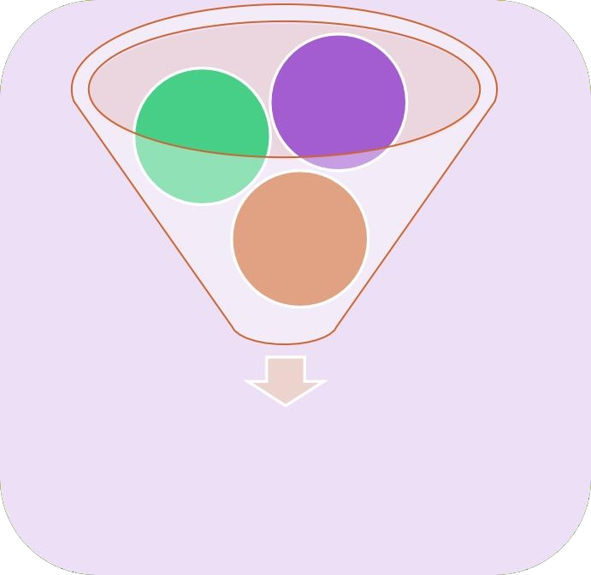

Επίπεδο κινδύ νου
Επίπεδ
Επίπεδ
ο
ο
επιπτώ σεων
απειλής
Τρωτότητα Επίπεδο
Επίπεδο κινδύνου
Ανάλυση κινδύνου
Αντίμετρα
Διαχείριση κινδύνου
Στόχος της ανάλυσης κινδύνου: Αξιολόγηση των κινδύνων, δηλαδή αξιολόγηση των επιπέδων κινδύνου, R(j,i), όλων των περιουσιακών στοιχείων Αj για όλες τις πιθανές απειλές Ti.
Στόχος της διαχείρισης κινδύνων: Κατηγοριοποίηση των κινδύνων (κίνδυνος - μείωση/διατήρηση/αποφυγή/μεταφορά)- Αντιμετώπιση κινδύνων, δηλαδή διαχείριση (τροποποίηση, αύξηση, ανάπτυξη, εφαρμογή, επαναξιολόγηση, ) αντιμέτρων για την επίτευξη του "αποδεκτού επιπέδου κινδύνου".

Slide 42
Α ν ά γ κ η σ η ασφάλειας ( SM)
Διαχείριση κινδύνων ( RM)
Ανάλυση κινδύνου ( RA)
Αναφορά ασφάλειας
Πλαίσιο
κινδύνου Καθιέρωση
Προσδιορισμός
Εκτίμηση κινδύνου
Αντιμετώπιση κινδύνων
Παρακολούθηση/ ρύθμιση
Γενικά
Προσδιορισμός
Ασφάλεια SLA
μ ια ατζέντα
στοιχεία
αγαθών
Επιλογή της εκτίμησης κινδύνου
μεθοδολογίας
Κατηγοριοποίηση
κινδύνων
Προσδιορισμός των απειλών
Βασικά κριτήρια
Εκτίμηση του επιπέδου απειλής
Επιλογή αντίμετρα
Εσωτερικά/ Εξωτερικά
Προσδιορισμός των υφιστάμενων
αντιμέτρων
Έλεγχος
Πεδίο εφαρμογής &
όρια
Εκτίμηση του επιπέδου επιπτώσεων
Εφαρμογή αντίμετρα
Εκπαίδευση
Προσδιορισμός των τρωτών σημείων
Οργάνωση για
RΜ
Εντοπισμός των επιπτώσεων
Εκτίμηση επιπέδου κινδύνου
Αξιολόγηση -
αντιμέτρων
Συστάσεις

Slide 43
ΘΑΛΑΣΣΙΟ ΤΟΠΙΟ ΑΠΕΙΛΩΝ ΣΤΟΝΚΥΒΕΡΝΟΧΩΡΟ
Κυβερνοπράκτορας (Cyber Agent)
➡️ Φιλικός
Ερευνητής (Researcher) – Ερευνητική κοινότητα
Ηθικός Χάκερ (Ethical Hacker) – Αγορά
Πράκτορας Ασφαλείας (Security Agent) – Εθνική ασφάλεια
Πράκτορας Επιβολής Νόμου (Law Enforcement Agent) – Επιβολή του νόμου
Κυβερνο-Στρατιώτης (Cyber-Soldier) – Στρατός
➡️ Εχθρικός (Πράκτορας Απειλής – Threat Agent)
🔹 Χαμηλή Ικανότητα (Low capability)
— Χαμηλή Τεχνολογία / Χαμηλή-Μέση Εξειδίκευση (Low Tech / Low-Medium Expertise)
• Νεαροί, χωρίς δεξιότητες → Script Kiddies
• Μαλακές δεξιότητες → Κοινωνικός Χάκερ (Online Social Hacker)
• Εσωτερικός, χαμηλής/μέσης εξειδίκευσης → Υπάλληλος (Employee)
🔹 Υψηλή Ικανότητα (High capability)
— Υψηλή Τεχνολογία / Υψηλή Εξειδίκευση (High Tech / High Expertise)
• Παράδοση υποδομής → Πάροχος / Προγραμματιστής / Χειριστής (Provider / Developer / Operator)
– Εθνική αποστολή → Κράτος (State)
– Εταιρική αποστολή → Εταιρεία (Corporation)
• Χρήση υποδομής → Χρήστης Εργαλείων / Εφαρμοστής (Tools User / Deployer)
– Αμειβόμενος / Αδιάφορος → Κατασκοπεία (Espionage)
– Κοινωνικά υποκινούμενοι πολίτες → Hacktivist
– Ιδεολογικά υποκινούμενοι → Κυβερνο-Τρομοκράτης (Cyber Terrorist)
– Προσανατολισμένοι στο κέρδος → Κυβερνοεγκληματίας (Cyber Criminal)
– Πολίτες με εθνικά κίνητρα → Κυβερνομαχητής (Cyber Fighter)
22
Ναυτιλία και κυβερνοασφάλεια: το έργο του ENISA

Slide 44
| Στάδιο Επίθεσης | Επηρεαζόμενα Στοιχεία |
Εκβιαστικό Λογισμικό (Ransomware): Πληροφοριακά Συστήματα, Τερματικές Συσκευές, Δίκτυο, Συστατικά Επικοινωνίας, Πληροφορίες και Δεδομένα
Ανακάλυψη (Discovery): Άνθρωποι, Πληροφοριακά Συστήματα, Τερματικές Συσκευές, Δίκτυο και Επικοινωνίες
Κίνηση μέσα στο δίκτυο (Lateral Movement): Άνθρωποι, Πληροφοριακά Συστήματα, Δεδομένα
Συλλογή (Collection): Υπηρεσίες πρόσδεσης πλοίων, Ασφάλεια, Άνθρωποι, Υπηρεσίες προσωρινής αποθήκευσης, Διανομή και Μεταφορές
Έλεγχος & Εντολές (Command and Control): Πληροφοριακά Συστήματα, Δεδομένα, Υπηρεσίες πρόσδεσης και εκφόρτωσης, Υποδομές, Βιομηχανικά Συστήματα (OT)
Εξαγωγή Δεδομένων (Exfiltration): Τερματικές Συσκευές, Πληροφοριακά Συστήματα, Δίκτυο και Επικοινωνίες, OT Συστήματα
Επίπτωση (Impact): Πληροφοριακά Συστήματα, Τερματικές Συσκευές, Δίκτυο, Δεδομένα
Κακόβουλο Λογισμικό / Παραβίαση: Τερματικές Συσκευές, Πληροφοριακά Συστήματα, Πληροφορίες και Δεδομένα
Κοινωνική Μηχανική / Αναγνώριση (Social Engineering / Reconnaissance): Άνθρωποι, Πληροφοριακά Συστήματα, Αρχές, Υπηρεσίες Ασφαλείας
Ανάπτυξη Πόρων (Resource Development): Άνθρωποι, Πληροφοριακά Συστήματα, Αρχές, Συστήματα Ασφαλείας, Δεδομένα
Αρχική Πρόσβαση (Initial Access): Άνθρωποι, Πληροφοριακά ή Βιομηχανικά Συστήματα
Εκτέλεση (Execution): Άνθρωποι, Πληροφοριακά Συστήματα
Στοχοποιημένοι Πόροι (Resource Targeted): Πληροφοριακά Συστήματα, Κινητές/Σταθερές Υποδομές
Αποφυγή Άμυνας (Defence Evasion): Πληροφοριακά Συστήματα, Τερματικές Συσκευές, Επικοινωνιακά Συστατικά
Επίθεση στη Διαθεσιμότητα (π.χ. DDoS): Πληροφοριακά Συστήματα, Υποδομές, Υπηρεσίες πρόσδεσης και μεταφοράς

Slide 45

























ha
Φάση 1:
Χαρτογραφία
Ηλεκτρονικές υπηρεσίες Κρισιμότητα
Περιουσιακά στοιχεία Προσδιορισμός
Αλ ηλεξάρτηση περιουσιακών στοιχείων
Συνολική εκτίμηση επιπτώσεων
Φάση 2: Εκτίμηση επιπτώσεων
Αξιολόγηση προσωπικών επιπτώσεων
Εκτίμηση επιπτώσεων σε ομάδες
Φάση 3: Ανάλυση απειλών
Προσδιορισμός απειλών
Αξιολόγηση απειλών
Φάση 4: Ανάλυση τρωτότητας
Τρωτότητα Αναγνώριση
Θεωρητική αξιολόγηση τρωτότητας
Πρακτική αξιολόγηση τρωτότητας
Εκτίμησηεπιπέδουκινδύνου
Τελική αξιολόγηση τρωτότητας
Φάση 5: Ανάλυση κινδύνου
Υπολογισμός αξίας κινδύνου
Σύσταση αντιμέτρων
Επιλογή αντιμέτρων
Φάση 6: Αντίμετρα
Φάση 7: Αναφοράασφάλειας

Slide 46













Φάση 1:
Χαρτογραφία
Κρισιμότητα ηλεκτρονικώ
Αλ ηλεξάρτηση περιουσιακών στοιχείων
Προσδιορισμός αγαθών
Νομικόςεκπρόσωπος
Νομικόςεκπρόσωπος
Διαχείριση
3.Αναγνώριση χρηστών
1.Προσδιορισμόςκρίσιμων ηλεκτρονικώνυπηρεσιών
2.Προσδιορισμόςτων συμμετεχόντων
Διαχειριστές
5.ΑναγνώρισηH/Wκαι S/W
Τοπικοί χρήστες
4.Προσδιορισμόςπεριουσιακών στοιχείωνδεδομένων

Slide 47




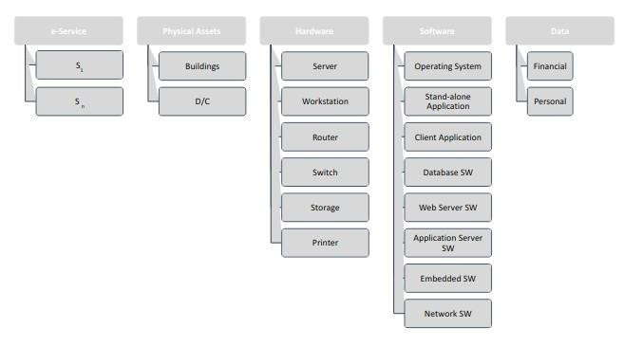
Φάση 1:
Χαρτογραφία
Κρισιμότητ α ηλεκτρονικώ
Προσδιορισμός αγαθών
Αλ ηλεξάρτηση περιουσιακών στοιχείων

Slide 48





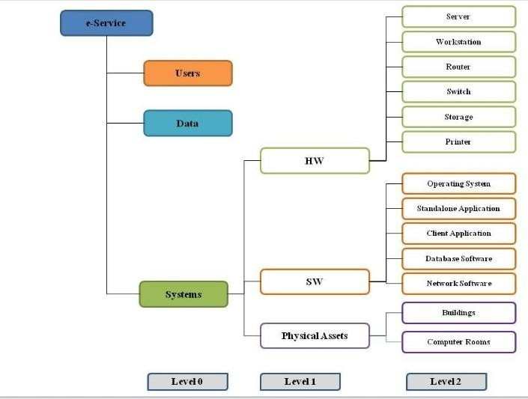
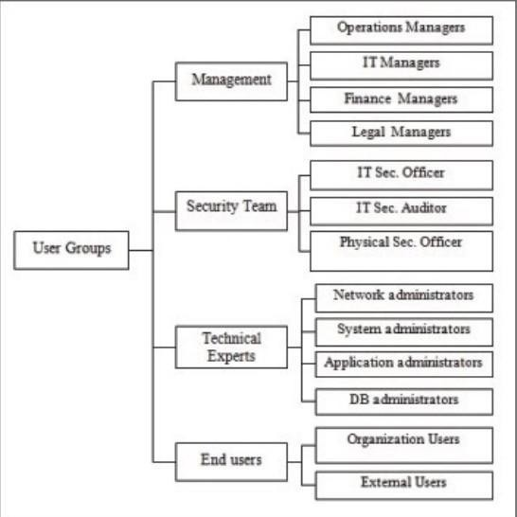
Φάση 1:
Χαρτογραφία
Κρισιμότητ α ηλεκτρονικώ
Προσδιορι σμός περιουσιακών
Αλ ηλεξάρτηση περιουσιακών στοιχείων
Μοντέλο περιουσιακών στοιχείων
Μοντέλο χρήστη

Slide 49




Φάση 2: Εκτίμηση επιπτώσεων
Αξιολόγηση προσωπικών επιπτώσεων
Εκτίμηση ομαδικών επιπτώσεων
Συνολική εκτίμηση επιπτώσεων
Επίπεδο επιπτώσεων | Αξία | Περιγραφή | Οικονομική απώλεια
Πολύ υψηλή (VH) | 5 | Καταστροφική Επιπτώσεις | > 10.000.000 €
Υψηλή (H) | 4 | Σημαντική επίπτωση | < =10.000.000 €
Μέτρια (Μ) | 3 | Μέτρια επίπτωση | <=1.000.000 €
Χαμηλή (L) | 2 | Χαμηλός αντίκτυπος | <= 100.000 €
Πολύ χαμηλό (VL) | 1 | Μικρή επίπτωση | <= 10.000 €

Slide 50



Φάση 3: Ανάλυση απειλών
Προσδιορισμός απειλών
Αξιολόγηση απειλών
Επίπεδο απειλής | Περιγραφή
Πολύ υψηλό (VH) | Μία φορά κάθε μήνα
Υψηλή (H) | Μία φορά κάθε τέσσερις μήνες
Μέτρια (Μ) | Μια φορά κάθε χρόνο
Χαμηλή (L) | Μία φορά κάθε τρία χρόνια
Πολύ χαμηλή (VL) | Όχι περισσότερο από μία φορά κάθε 10 χρόνια

Slide 51



Φάση 3: Ανάλυση απειλών
Προσδιορισμός απειλών
Αξιολόγηση απειλών
Κλίμακα απειλών |  |  | Περιγραφή του επιπέδου απειλής
Κατηγορία απειλής _{Εύρος Αποτυχ} τιμών ημένη (%) τιμή (%) |  |  | Ιστορικό περιστατικών | Διαίσθηση & γνώση | Κοινωνι κές πληροφορίες
Πολύ υψηλή (5) | (80- 100] | 100 | Αυτή η απειλή πραγματοποιήθηκε περισσότερες από μία φορές κατά το τελευταίο έτος (περίοδος 12 μηνών). | Αυτή η απειλή αναμένεται να εμφανιστεί εντός των περιουσιακών στοιχείων του επιχειρηματικού εταίρου με πολύ υψηλή πιθανότητα (πιθανότητα άνω του 80%) | Αυτή η απειλή αναμένεται να εμφανιστεί στα περιουσιακά στοιχεία του επιχειρηματικού εταίρου με πολύ υψηλή πιθανότητα (πιθανότητα μεγαλύτερη από 80%)
^{Υψηλή (4)} (60-80] 80 |  |  | Αυτή η απειλή πραγματοποιήθηκε μία φορά το τελευταίο 1 έτος (12 περίοδος 12 μηνών). | Αυτή η απειλή αναμένεται να εμφανιστεί εντός των περιουσιακών στοιχείων του επιχειρηματικού εταίρου με υψηλή πιθανότητα (61-80% πιθανότητα) | Αυτή η απειλή αναμένεται να εμφανιστεί στα περιουσιακά στοιχεία του επιχειρηματικού εταίρου με υψηλή πιθανότητα (61-80% πιθανότητα)
Μέτρια (3) | (40-60] | 60 | Περισσότερα από ένα περιστατικά αυτής της απειλής πραγματοποιήθηκαν σε τα τελευταία 2 χρόνια. | Αυτή η απειλή αναμένεται να εμφανιστεί εντός των περιουσιακών στοιχείων του επιχειρηματικού εταίρου με μέτρια πιθανότητα (41-60% πιθανότητα) | Αυτή η απειλή αναμένεται να εμφανιστεί στα περιουσιακά στοιχεία του επιχειρηματικού εταίρου με μεσαία πιθανότητα (41-60% πιθανότητα)
Χαμηλή (2) _{(20-40] 40} |  |  | Το πολύ ένα περιστατικό αυτής της απειλής πραγματοποιήθηκε κατά τα τελευταία 2 χρόνια. | Αυτή η απειλή αναμένεται να εμφανιστεί εντός των περιουσιακών στοιχείων του επιχειρηματικού εταίρου με χαμηλό πιθανότητα | Αυτή η απειλή αναμένεται να εμφανιστεί στα περιουσιακά στοιχεία του επιχειρηματικού εταίρου με χαμηλή πιθανότητα

Slide 52









Φάση 4: Ανάλυση τρωτότητας
Προσδιορισμός τρωτότητας
Θεωρητική αξιολόγηση τρωτότητας
Πρακτική αξιολόγηση τρωτότητας
Τελική αξιολόγηση τρωτότητας
Επίπεδο επιπτώσεων | Περιγραφή
Υψηλό (H) | Η πιθανότητα της χειρότερης περίπτωσης σεναρίου είναι> 66%
Μέτρια (Μ) | Η πιθανότητα του χειρότερου σεναρίου είναι μεταξύ 33% - 66%.
Χαμηλό (L) | Η πιθανότητα της χειρότερης περίπτωσης σεναρίου είναι< 33%

Slide 53



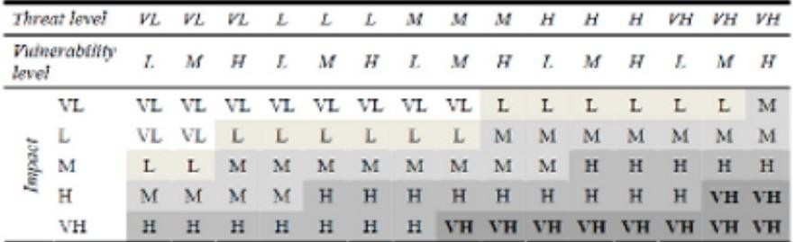
Φάση 5: Ανάλυση κινδύνου
Υπολογισμός αξίας κινδύνου
Εκτίμηση επιπέδου κινδύνου
Επίπεδο επιπτώσεων | Αξία | Περιγραφή
Πολύ υψηλός (VH) | 5 | Εάν R ≥ 5.000.000
Υψηλό (H) | 4 | 150.000≤ R < 5.000.000
Μεσαίο (Μ) | 3 | 10.000≤ R < 150.000
Χαμηλό (L) | 2 | 1.000≤ R < 10.000
Πολύ χαμηλό (VL) | 1 | R< 1.000

Slide 54
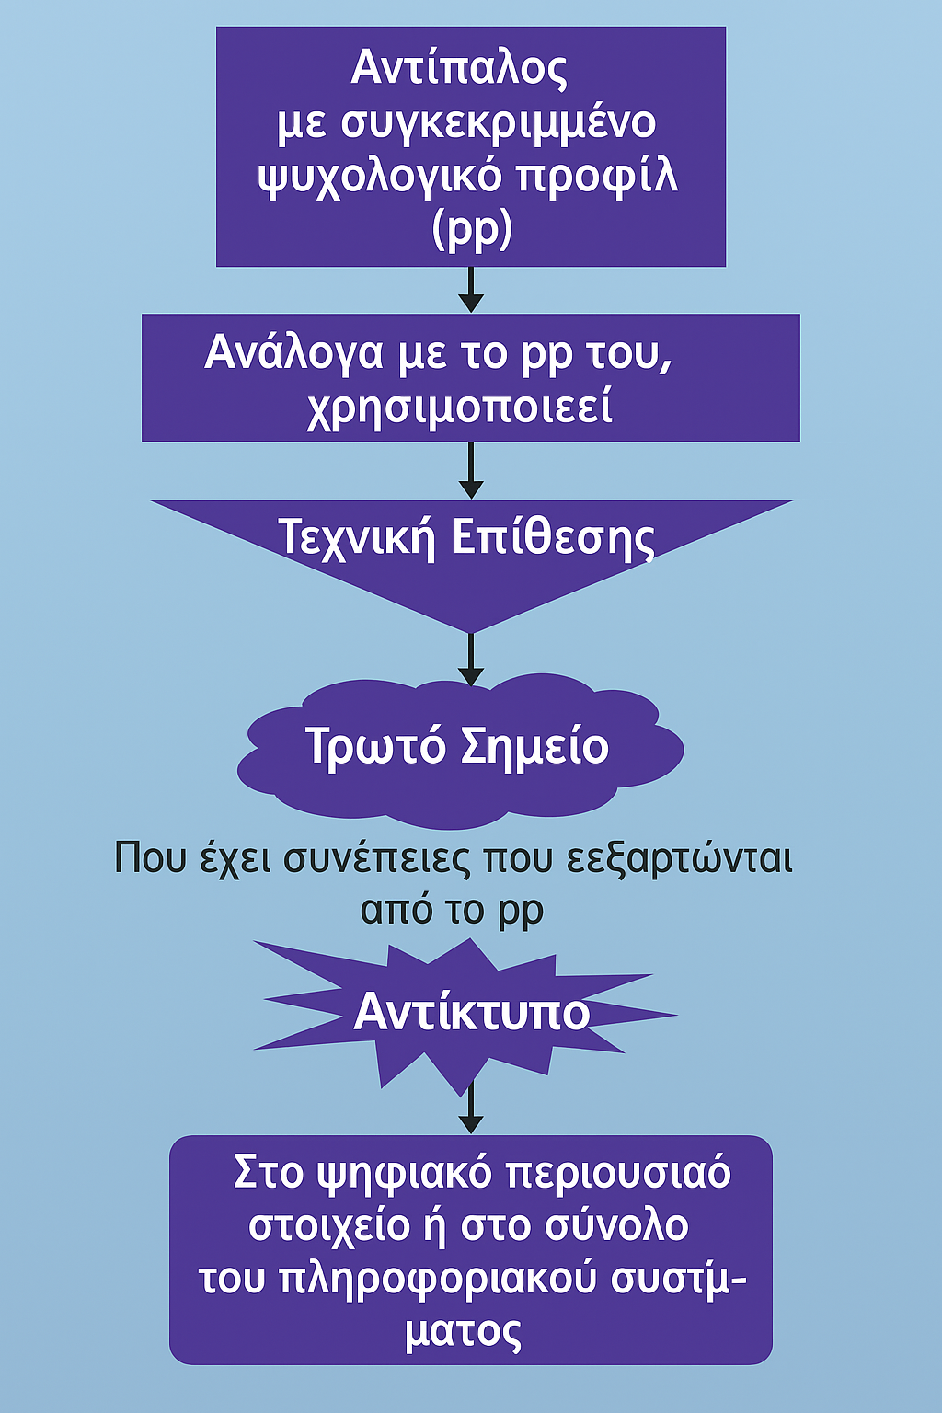
SO
Κίνδυνος = Απειλή × Τρωτό Σημείο × Αντίκτυπος × Ψυχολογικό Προφίλ Αντιπάλου
Υπάρχουν λοιπόν 5 βασικά συστατικά ενός μοντέλου απειλής:
Το προφίλ του αντιπάλου (π.χ. χάκερ)
Η απειλή
Η τεχνική επίθεσης (για εκμετάλλευση της απειλής), η οποία εξαρτάται από το σκορ του ψυχολογικού προφίλ (όσο υψηλότερο το σκορ, τόσο πιο εξελιγμένη η επίθεση)
Το τρωτό σημείο (αδυναμία)
Ο αντίκτυπος (συνέπειες) – υψηλότερο σκορ pp συνεπάγεται και μεγαλύτερο αντίκτυπο
Τεχνικήεπίθεσης
Ευπάθεια
(Κιοσκλή,Κ.,ΠολέμηΝ.,2020)

Slide 55



Σύσταση
Επιλογή αντιµέτρων
Φάση 6: Αντίμετρα
Αντίµετρα
Μια μεθοδολογία RM συνιστά μεγάλο αριθμό κατάλληλων αντιμέτρων για κάθε περιουσιακό στοιχείο που έχει αξιολογηθεί με πολύ υψηλό (VH) κίνδυνο στην προηγούμενη φάση 5 ή για τα περιουσιακά στοιχεία που τα μέλη της ομάδας ασφάλειας και η διακυβέρνηση αποφασίζουν να προστατεύσουν. Τα προτεινόμενα αντίμετρα χωρίζονται σε ομάδες ανάλογα με τον τύπο των απειλών και τα περιουσιακά στοιχεία που μπορούν να προστατεύσουν.

Slide 56

Σε αυτή την τελική φάση θα δημιουργηθούν οι ακόλουθες εκθέσεις ασφαλείας χρησιμοποιώντας τα αποτελέσματα όλων των παραπάνω φάσεων:
Φάση 7: Αναφοράασφάλειας
Έκθεσημοντέλουπεριουσιακώνστοιχείων
Έκθεση εκτίμησηςεπιπτώσεων
Έκθεση αξιολόγησηςαπειλών
Έκθεση αξιολόγησηςτρωτότητας.
Έκθεση αξιολόγησηςκινδύνων- Έκθεση αντιμετώπισης κινδύνων
SecurityPolicy

Slide 57
ISMS
ma
ISMS: Μια συστηματική προσέγγιση για την καθιέρωση, εφαρμογή, λειτουργία, παρακολούθηση, αναθεώρηση, διατήρηση και βελτίωση της ασφάλειας των πληροφοριών ενός οργανισμού με σκοπό την επίτευξη των επιχειρηματικών του στόχων.
Βασίζεται στην αξιολόγηση των κινδύνων και στα επίπεδα αποδοχής κινδύνων του οργανισμού, με στόχο την αποτελεσματική αντιμετώπιση και διαχείριση των κινδύνων.
Περιλαμβάνει:
Ανάλυση των απαιτήσεων για την προστασία των πληροφοριακών περιουσιακών στοιχείων
Εφαρμογή κατάλληλων ελέγχων, σύμφωνα με πρότυπα όπως το ISO 2700X.

Slide 58

S
ISO27002 ΓΙΑ ΤΗΝ ΕΦΑΡΜΟΓΗ ΚΑΙ ΤΗ ΔΙΑΧΕΙΡΙΣΗ ΤΩΝ ΕΛΕΓΧΩΝ
NIST2020 SECURITY AND PRIVACY CONTROLS FOR ICT SYSTEMS
SANS TOP 20 (20 ΣΗΜΑΝΤΙΚΌΤΕΡΟΙ ΕΛΕΓΧΟΙ)
UCI
Κ Α Τ Α Λ Ο Γ Ο Σ ΕΛΕΓΧΩΝ CIS

Slide 59
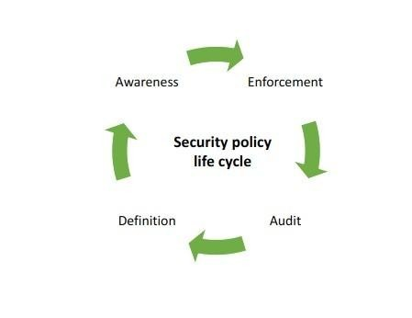
Κανόνες, οδηγίες και πρακτικές που διέπουν τον τρόπο με τον οποίο τα περιουσιακά στοιχεία, διαχειρίζονται, προστατεύονται και διανέμονται εντός ενός οργανισμού και των συστημάτων ΤΠΕ του. [ISO/IEC PDTR13335-1 (11/2001)].
ity

Slide 60
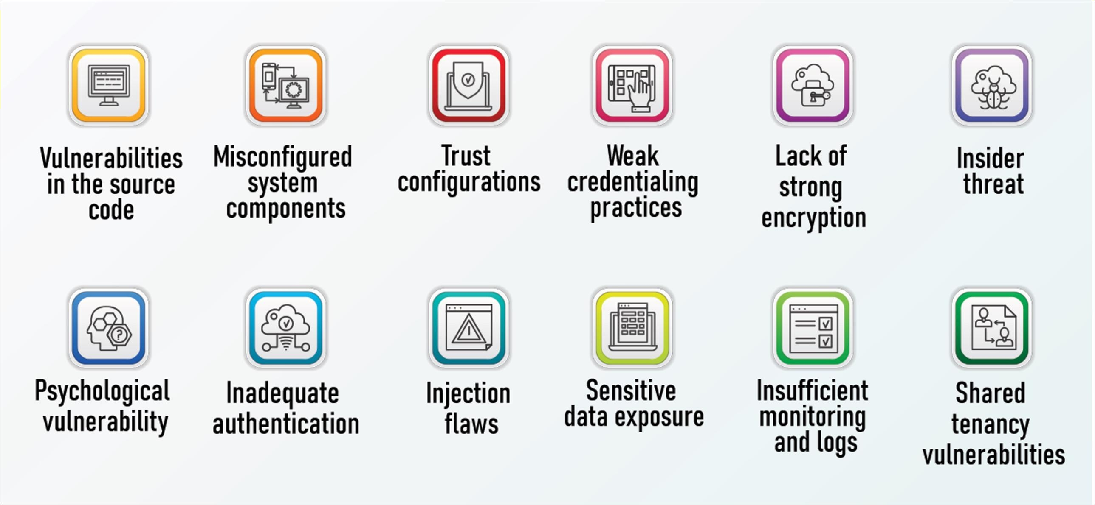
ΚΟΙΝΑ ΤΡΩΤΆ Σ Η Μ Ε Ι Α
Τρωτότητες στον πηγαίο κώδικα
Εσφαλμένη παραμετροποίηση εξαρτημάτων συστήματος
Μη αξιόπιστες ρυθμίσεις εμπιστοσύνης
Ασθενής διαχείριση διαπιστευτηρίων
Έλλειψη ισχυρής κρυπτογράφησης
Εσωτερική απειλή (Insider Threat)
Ψυχολογική ευπάθεια
Ανεπαρκής μηχανισμός αυθεντικοποίησης
Ευπάθειες τύπου Injection
Έκθεση ευαίσθητων δεδομένων
Ελλιπής παρακολούθηση και καταγραφή
Ευπάθειες κοινόχρηστης υποδομής (Shared tenancy vulnerabilities)

Slide 61

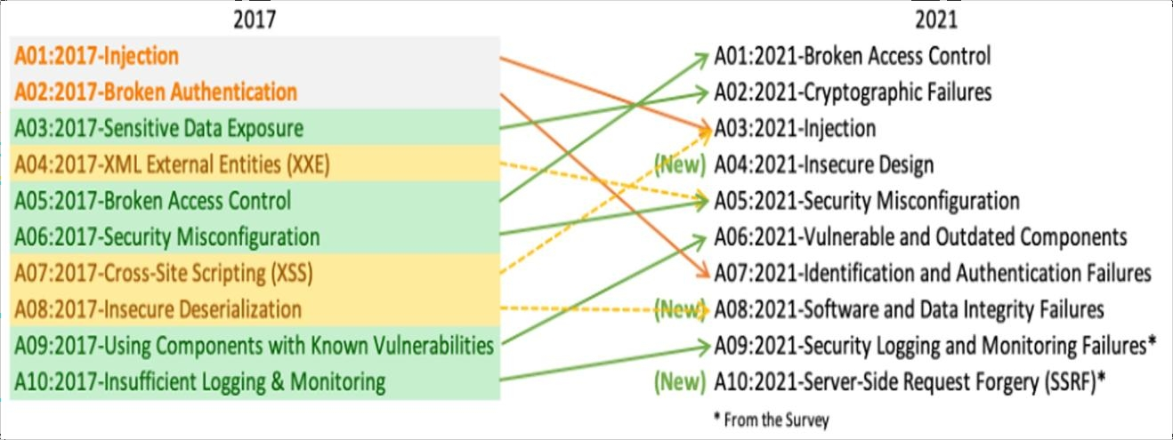
OWASP TOP 10 ΚΙΝΔΥΝΟΙ ΚΑΙ ΤΡΩΤΆ ΣΗΜΕΙΑ ΑΣΦΑΛΕΙΑΣ
Παραβίαση ελέγχου πρόσβασης (Broken Access Control)
Αποτυχίες κρυπτογραφίας (Cryptographic Failures)
Εισαγωγή κακόβουλου κώδικα (Injection)
Μη ασφαλής σχεδίαση (Insecure Design)
Εσφαλμένη παραμετροποίηση ασφαλείας (Security Misconfiguration)
Τρωτά και ξεπερασμένα εξαρτήματα (Vulnerable and Outdated Components)
Αποτυχίες ακεραιότητας λογισμικού και δεδομένων (Software and Data Integrity Failures)
Αποτυχίες ταυτοποίησης και αυθεντικοποίησης (Identification and Authentication Failures)
Αποτυχίες καταγραφής και παρακολούθησης ασφάλειας (Security Logging and Monitoring Failures)
Παραποίηση αιτημάτων από τον διακομιστή (Server-Side Request Forgery - SSRF)

Slide 62



ΒΆΣΕΙΣΔΕΔΟΜΈΝΩΝΚΑΙ ΛΊΣΤΕΣΤΡΩΤΏΝΣΗΜΕΊΩΝ
🔹 CWE (Common Weakness Enumeration):
Απαρίθμηση κοινών αδυναμιών. Ένας κοινοτικός κατάλογος με τύπους αδυναμιών λογισμικού και υλικού.
🔹 CVE (Common Vulnerabilities and Exposures):
Απαρίθμηση κοινών ευπαθειών. Δίνει μοναδικά αναγνωριστικά για δημοσιευμένες ευπάθειες.
🔹 NVD (National Vulnerability Database):
Εθνική βάση δεδομένων ευπαθειών – διαχειρίζεται λεπτομερή τεχνικά δεδομένα για τις CVEs.
🔹 OWASP (Open Web Application Security Project):
Το πρότυπο OWASP Top 10 είναι ένα έγγραφο ευαισθητοποίησης για προγραμματιστές και ειδικούς ασφάλειας, το οποίο περιγράφει τους πιο κρίσιμους κινδύνους ασφάλειας για εφαρμογές ιστού.
🔹 SecLists.org:
Αρχειοθήκη λιστών ασφαλείας και ηλεκτρονικής αλληλογραφίας για κοινότητες ασφάλειας.
🔹 GitHub Security Lab:
Πλατφόρμα αναφορών και επίλυσης ευπαθειών ανοιχτού λογισμικού μέσω συνεργασίας προγραμματιστών.
🔹 Debian / Red Hat / RHSA:
Πηγές ασφάλειας και ειδοποιήσεις ενημερώσεων για ευπάθειες από γνωστές διανομές Linux.

Slide 63
ΕΥΧΑΡΙΣΤΟΥΜΕ ΓΙΑ ΤΗΝ ΠΡΟΣΟΧΗ ΣΑΣ
PROFESSOR
NINETA POLEMI
DPOLEMI@GMAIL.COM
SKYPE: NINETA.POLEMI LINKEDIN: DR NINETA POLEMI

Slide 64



Κυβερνοασφάλεια
Βασικές αρχές και διαχείριση για τον τομέα της υγείας
CSP001_W_H
ΠΑΡΟΥΣΙΑΣΗ :
NINETA POLEMI, PARESH RATHOD & DIMITRIS KOUTRAS

Slide 65
2

Slide 66

Ενότητα 1 της κατάρτισης CyberSecPro: Βασικές αρχές και διαχείριση της κυβερνοασφάλειας για τον τομέα της Υγείας
Εκπαιδευτές: Δρ: Nineta Polemi, Dr. Paresh Rathod & Dimitris Koutras

Slide 67
Γνωρίστε τους εκπαιδευτές
Καθηγήτρια Νινέτα Πολέμη
Dr. Paresh Rathod
Δημήτρης Κούτρας
Καθηγήτρια από το Cyber Sec Lab του Πανεπιστημίου Πειραιώς, με ειδίκευση στην κυβερνοασφάλεια.
Επικεφαλής θεματικής ΕΤΑΚ στο Πανεπιστήμιο Laurea, με έμφαση στις εξελίξεις στον τομέα της κυβερνοασφάλειας.
Τεχνικός εμπειρογνώμονας σε θέματα ασφάλειας πρωτοκόλλων IoT, και σε θέματα κυβερνοασφάλειας.
Εκπαιδευτές: Δρ: Νινέτα Πολέμη, Dr. Paresh Rathod & Δημήτρης Κούτρας.

Slide 68
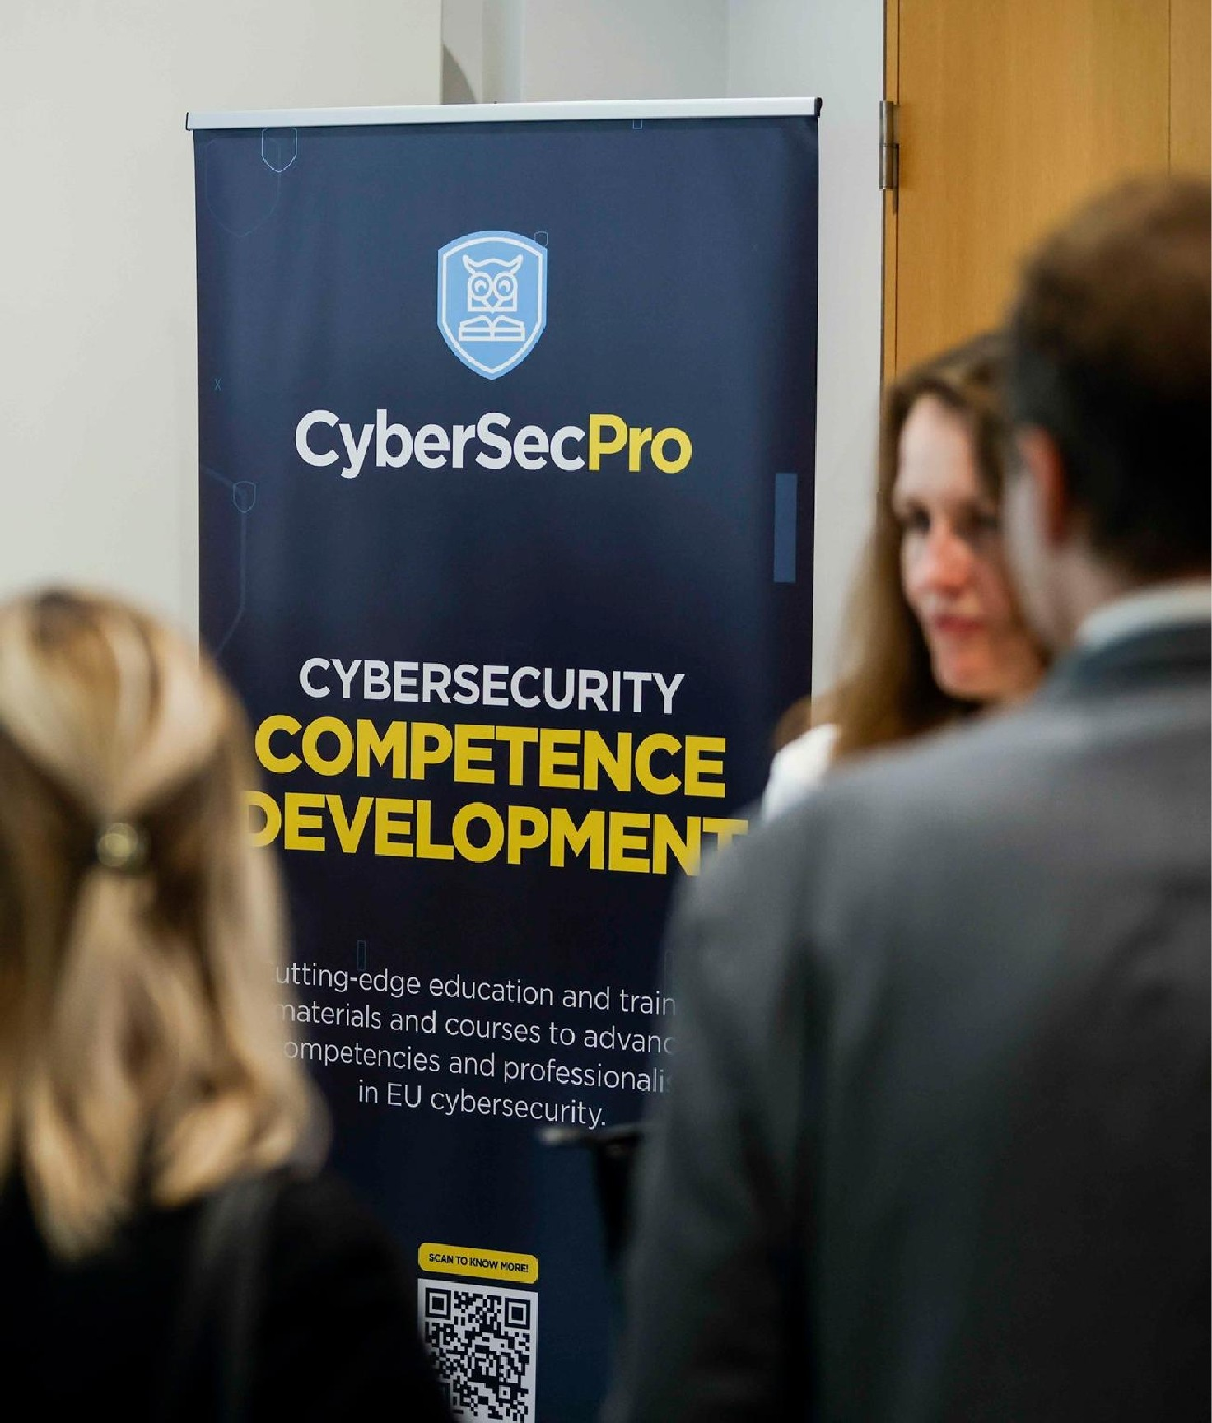

Προτάσεις αξίας
Οφέλη για τους συμμετέχοντες
Επίπεδο της εκπαιδευτικής ενότητας: Επίπεδο εκπαίδευσης: Βασικό / Προχωρημένο
Επαγγελματική κατάρτιση για την ασφάλεια στον κυβερνοχώρο
Πρακτική και πρακτική ανάπτυξη δεξιοτήτων
Βασισμένο στο ευρωπαϊκό πλαίσιο δεξιοτήτων κυβερνοασφάλειας
Γνωριμίες αιχμής από εμπειρογνώμονες του κλάδου και του ακαδημαϊκού τομέα
Πιστοποιητικό ολοκλήρωσης
Βοηθά στην ανάπτυξη δεξιοτήτων και στην εξέλιξη της σταδιοδρομίας
Εκπαιδευτές: Nineta Polemi, Dr. Paresh Rathod & Δημήτρης Κούτρας

Slide 69
Επισκόπηση της διδακτέας ύλης
1
Θέμα-1
2
Θέμα-2
Εισαγωγή στις βασικές αρχές κυβερνοασφάλειας στον τομέα της υγειονομικής περίθαλψης.
Συνήθεις απειλές κυβερνοασφάλειας στην υγειονομική περίθαλψη.
Θέμα-3
Θέμα-4
3
4
Βέλτιστες πρακτικές για την προστασία των δεδομένων των ασθενών.
Αποτελεσματική διαχείριση των κινδύνων κυβερνοασφάλειας.
Εκπαιδευτές: Nineta Polemi, Dr. Paresh Rathod & Dimitris Koutras

Slide 70
Επισκόπηση της διδακτέας ύλης
5
Θέμα-5
6
Θέμα-6
Βασικοί έλεγχοι κυβερνοασφάλειας για συστήματα και συσκευές πληροφορικής υγειονομικής περίθαλψης
Οικοδόμηση μιας ασφαλούς κουλτούρας στον οργανισμό σας
Θέμα-8
7
Θέμα-7
8
Διακυβέρνηση κυβερνοασφάλειας για οργανισμούς υγειονομικής περίθαλψης
Ηθικές και επαγγελματικές προκλήσεις στην κυβερνοασφάλεια της υγειονομικής περίθαλψης
Εκπαιδευτές: Nineta Polemi, Dr. Paresh Rathod & Dimitris Koutras

Slide 71
Επισκόπηση της διδακτέας ύλης
1
0
9
Θέμα-9
Θέμα-10
Συμμόρφωση και κανονισμοί κυβερνοασφάλειας για τον τομέα της υγείας
Μελέτες περιπτώσεων και πρακτικές ασκήσεις
Εκπαιδευτές: Nineta Polemi, Dr. Paresh Rathod & Δημήτρης Κούτρας

Slide 72

Οφέλη ενότητας
Ολοκληρωμένη γνώση Αποκτήστε μια εμπεριστατωμένη
κατανόηση της
την κυβερνοασφάλεια στον τομέα της υγειονομικής περίθαλψης.
Πρακτικές δεξιότητες
Συνάφεια με τον κλάδο
Παραμείνετε επίκαιροι με τις σύγχρονες πρακτικές του κλάδου.
Ανάπτυξη δεξιοτήτων για την προστασία
πληροφοριών και συστημάτων.
Εκπαιδευτές: Nineta Polemi, Dr. Paresh Rathod & Δημήτρης Κούτρας.

Slide 73

Κοινό-στόχος
Διευθυντές υγειονομικής περίθαλψης
Επαγγελματίες πληροφορικής
Ιατρικό προσωπικό
Ιατρικό προσωπικό που χειρίζεται ευαίσθητες πληροφορίες.
Διευθυντές που επιβλέπουν την ασφάλεια των δεδομένων των ασθενών.
Εμπειρογνώμονες πληροφορικής στον τομέα της υγειονομικής περίθαλψης.
Εκπαιδευτές: Nineta Polemi, Dr. Paresh Rathod & Δημήτρης Κούτρας.

Slide 74
Διαδικασία εγγραφής
Εγγραφή
1
Εγγραφείτε για την εκπαίδευση CyberSecPro
Ενότητα-1 στην ιστοσελίδα: www.cybersecpro-
project.eu
2
Προσανατολισμός
Παρακολουθήστε έναν προσανατολισμό για να κατανοήσετε
Συμμετοχή
3
το αντικείμενο της ενότητας.
Συμμετοχή στη διαδραστική εκπαίδευση
συνεδρίες.
Εκπαιδευτές: Nineta Polemi, Dr. Paresh Rathod & Δημήτρης Κούτρας.

Slide 75
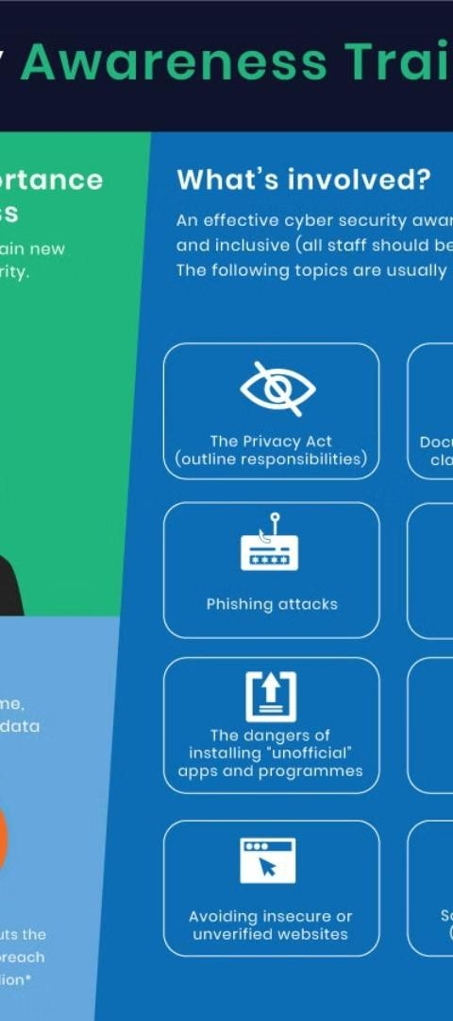
Μεθοδολογία κατάρτισης
Καθοδήγηση από εμπειρογνώμονες Μάθετε από εμπειρογνώμονες με πραγματική εμπειρία στο .
1
Διαδραστική μάθηση
Συμμετέχετε σε διαδραστικές συνεδρίες για καλύτερη
συγκράτηση.
Πρακτική προσέγγιση
2
3
Εξασκηθείτε με εργαλεία και σενάρια που χρησιμοποιούνται στην υγειονομική περίθαλψη.
Εκπαιδευτές: Νινέτα Πολέμη, Dr. Paresh Rathod & Δημήτρης Κούτρας.

Slide 76

Μαθησιακά αποτελέσματα
Βάση γνώσεων
Επεκτείνετε τη βάση των γνώσεών σας στον τομέα της ασφάλειας στον κυβερνοχώρο.
Σύνολο δεξιοτήτων
Ενισχύστε το σύνολο των δεξιοτήτων σας για την προστασία των δεδομένων.
Αυτοπεποίθηση
Οικοδομήστε αυτοπεποίθηση στη διαχείριση ζητημάτων κυβερνοασφάλειας.
Εκπαιδευτές: Paresh Rathod & Δημήτρης Κούτρας.

Slide 77

Χαρακτηριστικά ενότητας
Προσαρμοσμένο περιεχόμενο
Διαδραστικές ενότητες
Περιεχόμενο προσαρμοσμένο για τον
Ενότητες σχεδιασμένες για
τομέα της υγειονομικής περίθαλψης.
διαδραστική μάθηση.
Υποστηρικτικό υλικό
Πρόσβαση σε εκτεταμένο υποστηρικτικό υλικό.
Εκπαιδευτές: Paresh Rathod & Δημήτρης Κούτρας.

Slide 78
Διάρκεια μαθήματος
2
Ημέρες
5
Ώρες/ημέρα
10
Θέματα
Το μάθημα διαρκεί δύο ημέρες εκπαίδευσης.
Πέντε ώρες καθημερινών
διαδραστικών συνεδριών.
Δέκα ολοκληρωμένα θέματα
που καλύπτονται.
Εκπαιδευτές: Νινέτα Πολέμη, Dr. Paresh Rathod & Δημήτρης Κούτρας.

Slide 79

Βασικές αρχές κυβερνοασφάλειας στον τομέα της υγειονομικής περίθαλψης
1
Κατανόηση των βασικών στοιχείων
Να κατανοήσουν τις βασικές έννοιες της ασφάλειας στον κυβερνοχώρο στην υγειονομική περίθαλψη.
Αναγνώριση της σημασίας
Μάθετε γιατί η ασφάλεια στον κυβερνοχώρο είναι ζωτικής σημασίας στον τομέα της υγείας.
2
Εφαρμογή της γνώσης
3
Χρησιμοποιήστε αυτές τις γνώσεις για τη διασφάλιση των πληροφοριών υγείας.
Εκπαιδευτές: Νινέτα Πολέμη, Dr. Paresh Rathod & Δημήτρης Κούτρας.

Slide 80




Απειλές και τρωτά σημεία στον κυβερνοχώρο
Προσδιορισμός απειλών Μάθετε για τις πιο συνηθισμένες απειλές στον κυβερνοχώρο στην υγειονομική περίθαλψη.
Αναλύστε τα τρωτά σημεία
Προληπτικά μέτρα
Κατανοήστε πού κινδυνεύουν περισσότερο τα συστήματα υγειονομικής περίθαλψης.
Ανακαλύψτε πώς να αποτρέψετε παραβιάσεις και να διασφαλίσετε τα δεδομένα.
Εκπαιδευτές: Paresh Rathod & Δημήτρης Κούτρας.

Slide 81
Προστασία των δεδομένων των ασθενών
Πρώτα το απόρρητο
Ασφαλής πρόσβαση
Συμμόρφωση
Ακολουθούμε πρακτικές που
δίνουν προτεραιότητα στην
προστασία της ιδιωτικής
Εξασφαλίστε ασφαλή πρόσβαση
Διατήρηση της συμμόρφωσης με τους νόμους για την προστασία της υγείας
στις πληροφορίες των ασθενών.
ζωής των ασθενών.

Slide 82
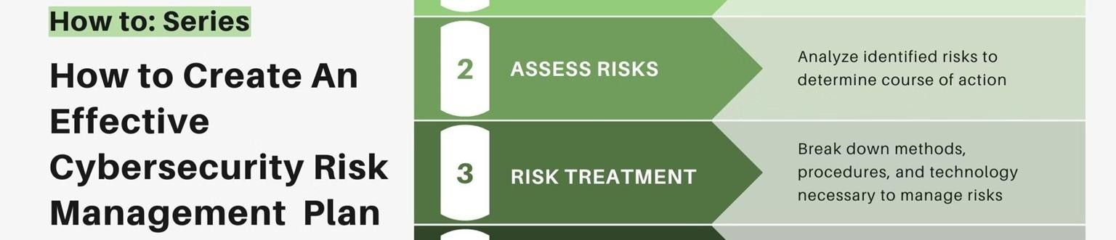
Διαχείριση κινδύνων
Αξιολόγηση
1
2
Διεξαγωγή ενδελεχούς αξιολόγησης κινδύνων
στον κυβερνοχώρο
εκτιμήσεις.
Συνεχής επανεξέταση
Μετριασμός
Εφαρμογή στρατηγικών για τον μετριασμό
εντοπισμένων κινδύνων.
Τακτική επανεξέταση και ενημέρωση της
ασφάλειας
των μέτρων ασφαλείας.
Εκπαιδευτές: Nineta Polemi, Dr. Paresh Rathod & Δημήτρης Κούτρας.
3

Slide 83

Ασφάλεια στον κυβερνοχώρο
ΙΤ Συστήματα
Βασικοί έλεγχοι για συστήματα πληροφορικής υγείας.
Ιατρικές συσκευές
Βέλτιστες πρακτικές
Αποτελεσματική διασφάλιση των συνδεδεμένων ιατρικών συσκευών.
Υιοθέτηση βέλτιστων πρακτικών του κλάδου για την ασφάλεια στον κυβερνοχώρο.
Εκπαιδευτές: Paresh Rathod & Δημήτρης Κούτρας.

Slide 84
Δημιουργία μιας ασφαλούς κουλτούρας
1
Εκπαίδευση
Πολιτικές
2
Εκπαίδευση του προσωπικού σχετικά με τη σημασία της ασφάλειας στον κυβερνοχώρο.
Ανάπτυξη σαφών πολιτικών για την ασφάλεια των δεδομένων.
3
Δέσμευση
Ενθάρρυνση της προληπτικής δέσμευσης σε πρακτικές ασφάλειας.
Εκπαιδευτές: Nineta Polemi, Dr. Paresh Rathod & Δημήτρης Κούτρας

Slide 85

Ηθικές προκλήσεις
Επαγγελματικές
ACdodnrdeuscsitng ηθικής συμπεριφοράς στην κυβερνοασφάλεια.
Λήψη αποφάσεων
Πλοήγηση σε σύνθετες ηθικές αποφάσεις.
Ακεραιότητα
Διατήρηση της ακεραιότητας κατά το χειρισμό ευαίσθητων δεδομένων.

Slide 86

Διακυβέρνηση
Στην Ηγεσία
Στα Πλαίσια
Στη Λογοδοσία
Ο ρόλος διακυβέρνησης της ασφάλειας στον κυβερνοχώρο.
Εφαρμογή πλαισίων
Διασφάλιση της λογοδοσίας σε
διακυβέρνησης
όλα τα επίπεδα.

Slide 87
Συμμόρφωση και κανονισμοί
Κατανόηση των νόμων
Τήρηση προτύπων
Τήρηση προτύπων για
συμμόρφωση και τους κανονισμούς.
Συνεχής ενημέρωση
Μάθετε για τους νόμους που
Μείνετε ενημερωμένοι με τους εξελισσόμενους κανονισμούς για την ασφάλεια στον κυβερνοχώρο.
ρυθμίζουν την υγεία σε συνάρτηση με την κυβερνοασφάλεια.
Εκπαιδευτές: Νινέτα Πολέμη, Dr. Paresh Rathod & Δημήτρης Κούτρας.

Slide 88

Μελέτες περίπτωσης
1
Πραγματικά Σενάρια
Πραγματικά περιστατικά κυβερνοασφάλειας στην υγειονομική περίθαλψη.
Διδάγματα που αντλήθηκαν
2
Κατανόηση των διδαγμάτων που αντλήθηκαν από προηγούμενες παραβιάσεις.
3
Προληπτικές ενέργειες
Συζητήστε τις ενέργειες που έχουν αναληφθεί για την πρόληψη μελλοντικών περιστατικών.
Εκπαιδευτές: Paresh Rathod & Δημήτρης Κούτρας.

Slide 89
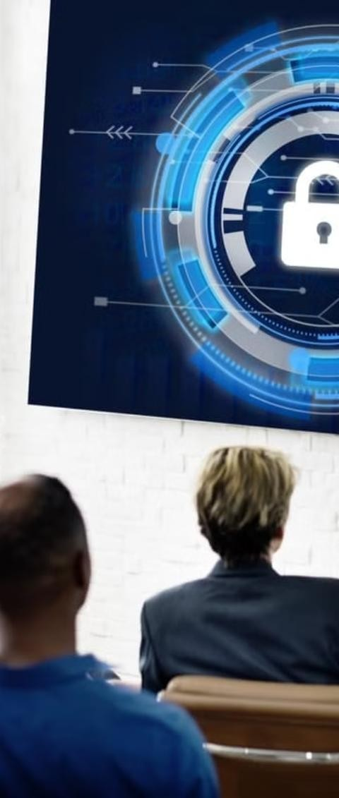
Πρακτικές ασκήσεις
Προσομοιώσεις
Συμμετέχετε σε προσομοιώσεις επιθέσεων κυβερνοασφάλειας.
Σχεδιασμός αντίδρασης
Ανάπτυξη και εξάσκηση σχεδίων αντιμετώπισης περιστατικών.
Πρακτική εκπαίδευση
Αποκτήστε πρακτική εμπειρία με εργαλεία ασφαλείας.

Slide 90
Πόροι κατάρτισης
Βιβλία & Εκδόσεις
Διαδικτυακό υλικό
Συμβουλευτική
Επιμελημένος κατάλογος βασικών αναγνωσμάτων.
Πρόσβαση σε διαδικτυακούς πόρους και υλικό.
Καθοδήγηση από έμπειρους επαγγελματίες.
Εκπαιδευτές: Νινέτα Πολέμη, Dr. Paresh Rathod & Δημήτρης Κούτρας.

Slide 91

Αξιολόγηση και Πιστοποίηση
1
Συνεχής Αξιολόγηση
Αξιολογήσεις καθ’ όλη τη διάρκεια του μαθήματος για την αποτίμηση της κατανόησης.
2
Τελικές εξετάσεις
Μια ολοκληρωμένη τελική εξέταση για τον έλεγχο των γνώσεων.
Πιστοποίηση
Λήψη πιστοποίησης μετά την επιτυχή ολοκλήρωση του μαθήματος.
3
Εκπαιδευτές: Nineta Polemi, Dr. Paresh Rathod & Δημήτρης Κούτρας.

Slide 92

Δικτύωση
O1 Αλληλεπίδραση και δικτύωση με συναδέλφους στον τομέα.
2
Πρόσβαση σε εμπειρογνώμονες
Αποκτήστε πρόσβαση σε εμπειρογνώμονες και ηγέτες του κλάδου.
Οικοδόμηση κοινότητας
3
Δημιουργήστε μια κοινότητα επαγγελματιών της κυβερνοασφάλειας.
Εκπαιδευτές: Nineta Polemi, Dr. Paresh Rathod & Δημήτρης Κούτρας

Slide 93

Συνεδρίες υποστήριξης μετά
την κατάρτιση
Παρακολουθήστε συνεδρίες παρακολούθησης για την ενίσχυση της μάθησης.
Φόρουμ ερωτήσεων και απαντήσεων
Συμμετέχετε σε φόρουμ ερωτήσεων και απαντήσεων για συνεχή υποστήριξη.
Ενημερώσεις
Λάβετε ενημερώσεις σχετικά με τις τελευταίες εξελίξεις στον τομέα της ασφάλειας στον κυβερνοχώρο.
Εκπαιδευτές: Paresh Rathod & Δημήτρης Κούτρας.

Slide 94


Αναφορές και πηγές
1. Περιεχόμενο για το Teaser Video: Το περιεχόμενο αυτού του teaser video βασίζεται στα παραδοτέα του πακέτου εργασίας 3 του έργου
CyberSecPro με πολύτιμες συνεισφορές από τους εταίρους του CyberSecPro.
2. Γλωσσική εμπειρογνωμοσύνη: Οι συμμετέχοντες στο CyberSecuter CyberCerber έχουν λάβει μέρος σε μια σειρά από εργασίες που
αφορούν τη γλώσσα: Το παραδοτέο D3.1 υποβλήθηκε σε αυστηρή γλωσσική διόρθωση. Αυτό περιελάμβανε τη χρήση της γραμματικής και τη σχολαστική αναθεώρηση από έναν ομιλητή της αγγλικής γλώσσας με μητρική γλώσσα.
l
y AI
ther
είναι
edits
31
Περιεχόμενο πολυμέσων: Οι εικόνες, τα βίντεο και ο ήχος που χρησιμοποιήθηκαν προήλθαν από τις βάσεις δεδομένων πολυμέσων
Pictory, Getty images και o open stock multimedia.
Συνεργασία με εταίρους: Αναγνωρίζουμε τη συμβολή των συνεργατών μας στο CyberSecPro, συμπεριλαμβανομένων των φωτογραφιών των εκπαιδευτών που παρουσιάζονται στο πρόγραμμα.
Μαθησιακό υλικό: Το εκπαιδευτικό υλικό για αυτή την ενότητα του CyberSecPro παρασχέθηκε από έναν εισηγμένο εκπαιδευτή και λόγω της πίστωσης στους συγγραφείς.
Δημιουργική πίστωση: Το βίντεο teaser δημιουργήθηκε με τη χρήση αυτών των πόρων από τον Ευρωπαίο επαγγελματία στον τομέα της κυβερνοασφάλειας Paresh Rathod.
Τα υλικά της κατάρτισης δημιουργήθηκαν με τη χρήση ακαδημαϊκής, ερευνητικής βιβλιογραφίας και Ανοικτού Εκπαιδευτικού Υλικού (OEM)
με τη δέουσα πίστωση στους συγγραφείς
ΕΚΠΑΙΔΕΥΤΕΣ: NINETA POLEMI, DR. PARESH RATHOD & DIMITRIS KOUTRAS

Slide 95



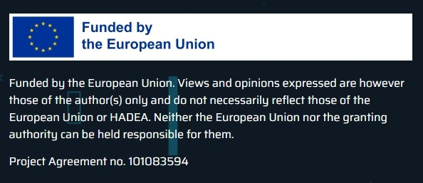
Σύνδεση με το CyberSecPro: Πώς να εγγραφείτε και άλλες πρακτικές πληροφορίες
Ιστοσελίδα: www.cybersecpro-project.eu
X (Twitter):
https://twitter.com/CyberSecPro_eu
LinkedIn: https://www.linkedin.com/company/cybersecpr o- euproject/

Slide 96


Σας ευχαριστούμε
Παρακαλείσθε να στέλνετε όλες τις ερωτήσεις σας στο: paresh.rathod@laurea.fi

Slide 97



RxB Cyber security management game (Υγεία, Ενέργεια & Ναυτιλία)
CSP001_CS-E_E
ΠΑΡΟΥΣΊΑΣΗ : LOUISE PRÆSTIIN JEPSEN

Slide 98

Μαθησιακά αποτελέσματα
Η ολοκλήρωση αυτού του εκπαιδευτικού υλικού, θα πρέπει να παρέχει στους εκπαιδευόμενους μια καλύτερη κατανόηση διαφόρων εννοιών στους ακόλουθους τομείς:
Γνώσεις:
Διαχείριση: Βασικές αρχές και διαχείριση της ασφάλειας στον κυβερνοχώρο.
Δεξιότητες και ικανότητες:
Ιεράρχηση προτεραιοτήτων και διαχείριση πόρων.
Αναγνώριση διαφορετικών τύπων ευπαθειών.
Μάθετε για διάφορους φορείς και στρατηγικές επίθεσης.
Μάθετε για διάφορους αμυντικούς μετριασμούς και στρατηγικές.
Μάθετε για τα πρωτόκολλα από το πλαίσιο NIST.

Slide 99
Πώς να ολοκληρώσετε αυτή την ενότητα
Πραγματοποιήστε την προαξιολόγηση!
Παρακολουθήστε το εκπαιδευτικό βίντεο!
Παίξτε το παιχνίδι!
Συμπληρώστε το κουίζ.
Δείτε τα αποτελέσματά σας!

Slide 100
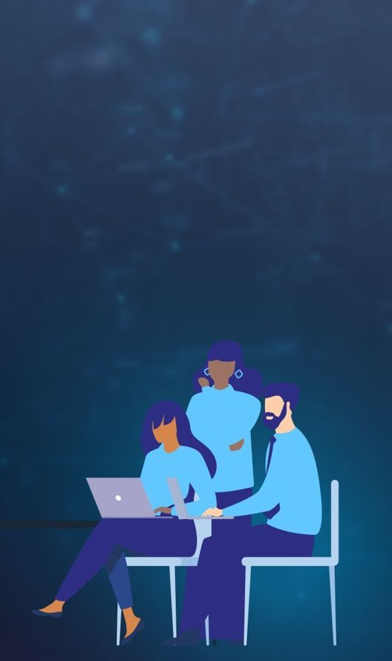
1. Προαξιολόγηση
Κάντε την προ-αξιολόγηση εδώ: https://rxb.seriousgames.net/pre-evaluation
Αυτή η αξιολόγηση θα σας βοηθήσει να μετρήσετε τις προκαταρκτικές
σας γνώσεις στο συγκεκριμένο θέμα της ασφάλειας στον κυβερνοχώρο. Δεν θα βαθμολογηθείτε και δεν αναμένεται να γνωρίζετε τις απαντήσεις, οπότε δώστε τον καλύτερό σας εαυτό!

Slide 101
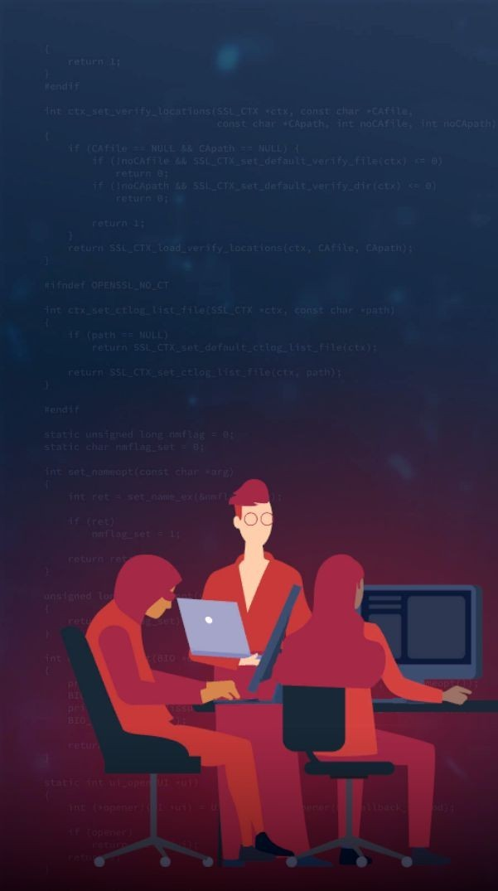
2. Παρακολουθήστε το σεμινάριο
Παρακολουθήστε το σεμινάριο:
https://vimeo.com/923348675/4077776bdb
Το βίντεο με το φροντιστήριο περιγράφει τους κανόνες του παιχνιδιού, οπότε
φροντίστε να δώσετε προσοχή, καθώς θα σας βοηθήσει κατά τη διάρκεια του παιχνιδιού σας.

Slide 102
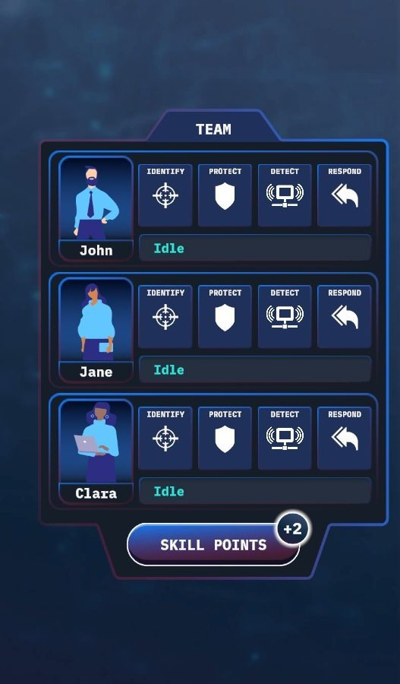

3. Παίξτε το παιχνίδι!
Ανοίξτε το παιχνίδι: http://rxp-game.seriousgames.net/
Συνδεθείτε: csp
Κωδικός πρόσβασης: sgirxb24
Μόλις μπείτε στο παιχνίδι, πατήστε το κουμπί
και
στη συνέχεια επιλέξτε τον τομέα Energy. Καλή τύχη!
©2024, Serious Games Interactive ApS. Όλα τα δικαιώματα διατηρούνται. Αδειοδότηση στην CyberSecPro υπό όρους.

Slide 103
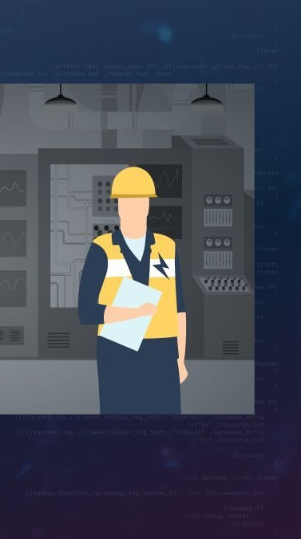
4. Ολοκληρώστε το κουίζ!
Κάντε το κουίζ: http://rxb.seriousgames.net/post-evaluation
Το κουίζ θα χρησιμοποιηθεί για την αξιολόγηση των προσωπικών σας μαθησιακών
αποτελεσμάτων από το παιχνίδι.

Slide 104
Σας ευχαριστούμε
Εκπαιδευτής: Louise Præstiin Jepsen (SGI, Δανία)
Παρακαλείστε να στείλετε όλες τις ερωτήσεις στη διεύθυνση: lp@seriousgames.net

Slide 105
RxB Cyber security management game (Health, Energy & Maritime)
CSP001_CS-E_H
ΠΑΡΟΥΣΊΑΣΗ : LOUISE PRÆSTIIN JEPSEN

Slide 106
Μαθησιακά αποτελέσματα
Η ολοκλήρωση αυτού του εκπαιδευτικού υλικού, θα πρέπει να παρέχει στους εκπαιδευόμενους μια καλύτερη κατανόηση διαφόρων εννοιών στους ακόλουθους τομείς:
Γνώσεις:
Διαχείριση: Βασικές αρχές και διαχείριση της ασφάλειας στον κυβερνοχώρο.
Δεξιότητες και ικανότητες:
Ιεράρχηση προτεραιοτήτων και διαχείριση πόρων.
Αναγνώριση διαφορετικών τύπων ευπαθειών.
Μάθετε για διάφορους φορείς και στρατηγικές επίθεσης.
Μάθετε για διάφορους αμυντικούς μετριασμούς και στρατηγικές.
Μάθετε για τα πρωτόκολλα από το πλαίσιο NIST.

Slide 107
Πώς να ολοκληρώσετε αυτή την ενότητα
Πραγματοποιήστε την προαξιολόγηση!
Παρακολουθήστε το εκπαιδευτικό βίντεο!
Παίξτε το παιχνίδι!
Συμπληρώστε το κουίζ.
Δείτε τα αποτελέσματά σας!

Slide 108
1. Προαξιολόγηση
Κάντε την προ-αξιολόγηση εδώ: https://rxb.seriousgames.net/pre-evaluation
Αυτή η αξιολόγηση θα σας βοηθήσει να μετρήσετε τις προκαταρκτικές
σας γνώσεις στο συγκεκριμένο θέμα της ασφάλειας στον κυβερνοχώρο. Δεν θα βαθμολογηθείτε και δεν αναμένεται να γνωρίζετε τις απαντήσεις, οπότε δώστε τον καλύτερό σας εαυτό!

Slide 109
2. Παρακολουθήστε το σεμινάριο
Παρακολουθήστε το σεμινάριο:
https://vimeo.com/923348675/4077776bdb
Το βίντεο με το φροντιστήριο περιγράφει τους κανόνες του παιχνιδιού, οπότε
φροντίστε να δώσετε προσοχή, καθώς θα σας βοηθήσει κατά τη διάρκεια του παιχνιδιού σας.

Slide 110
3. Παίξτε το παιχνίδι!
Ανοίξτε το παιχνίδι: http://rxp-game.seriousgames.net/
Συνδεθείτε: csp
Κωδικός πρόσβασης: sgirxb24
Μόλις μπείτε στο παιχνίδι, πατήστε το κουμπί
και
στη συνέχεια επιλέξτε τον τομέα Health. Καλή τύχη!
©2024, Serious Games Interactive ApS. Όλα τα δικαιώματα διατηρούνται. Αδειοδότηση στην CyberSecPro υπό όρους.

Slide 111
4. Ολοκληρώστε το κουίζ!
Κάντε το κουίζ: http://rxb.seriousgames.net/post-evaluation
Το κουίζ θα χρησιμοποιηθεί για την αξιολόγηση των προσωπικών σας μαθησιακών
αποτελεσμάτων από το παιχνίδι.

Slide 112
Σας ευχαριστούμε
Εκπαιδευτής: Louise Præstiin Jepsen (SGI, Δανία)
Παρακαλείστε να στείλετε όλες τις ερωτήσεις στη διεύθυνση: lp@seriousgames.net

